Slide 1
2 小信号谐振放大器 Small signal RF Amplifier P58 P60
作用：放大高频小信号;
所谓的小信号：信号电平低，弱信号；
分类：
（1）宽带(无谐振负载)、窄带（中心频率>>通频带或带宽）
（2）谐振(负载是谐振回路)、非谐振
（3）晶体管、场效应管、IC
要求：
(1) 增益要高，放大倍数要足够大；
(2) 频率选择性要好，抑制非期望信号的能力要强；
(3) 工作稳定可靠，不能自激，受外界温度、电源电压等影响小；

Slide 2
2 小信号谐振放大器 Small signal RF Amplifier P58 P60
应用场合：
(1) 射频、无线接收机前端：射频预放大
the front end of the radio receiver： RF preamplifier
(2) 中频放大器
Intermediate frequency (IF) amplifier
直接决定了接收机的两个重要性能指标：
(1) Sensitivity （灵敏度）is a measure of the receiver’s ability to pick-up weak signals.
(2) Selectivity （选择性）is a measure of the ability of the receiver to
(a) separate two closely spaced signals and
(b) reject unwanted signals that are not on or near the desired frequency being tuned.

Slide 3
2 小信号谐振放大器 Small signal RF Amplifier P58 P60
本章研究的小信号谐振放大器组成：
小信号线性放大器 Amplifier
谐振电路
Resonant circuits
放大器的负载是由谐振回路组成的, 用于选频、滤波；
放大器的器件工作在线性状态，工作在A类或甲类状态；
放大器的输入与输出信号的频谱完全相同？？？ P58 P60
本章首先研究（复习） ： 选频网络——谐振电路
⑴ 串联谐振电路 Series-resonant circuits
⑵ 并联谐振电路 Parallel-resonant circuits
选频网络——又称滤波器，性能参数 P15

Slide 4
2.1 谐振电路 Resonant circuits
谐振回路由两种无源电抗器件组成：
电感L （Inductors）和电容C (Capacitor)组成。
Tips： 为什么是L？ Heinrich Lenz ， Lenz law
定义：电路在某一频率的交变信号作用下，使电抗元件上产生最大电压或流过最大电流，称为谐振电路。
谐振电路可分为：
串联谐振
并联谐振
耦合谐振回路
在无线电设备中应用广泛。例如：谐振放大器、振荡器、调制电路、变频器、解调电路等。

Slide 5
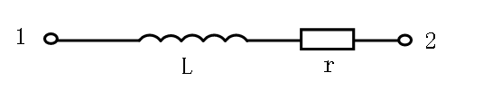
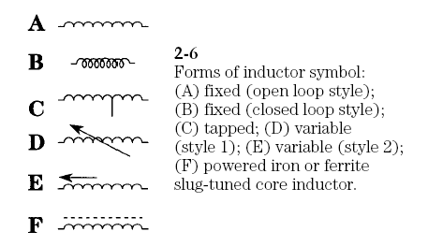
2.1.1电感（Inductors）线圈（coil）的高频特性
电感线圈在高频使用时，除电感特性外，还具有损耗电阻r 和分布电容。在分析一般的长、中、短波段时，可忽略电容的影响，因而表示为:
电感在电路图中的符号类型：
Joseph J Carr. Secrets of RF circuit design. McGraw-Hill Companies. 2004.

Slide 6
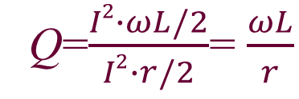
2.1.1电感（Inductors）线圈（coil）的高频特性
集肤效应(Skin effect)：随 f 的增大，交流电流向导线表面集中相当于导线的截面积变小，电阻 r 增大。
用万用表测量的电阻值？
在射频电路中，用品质因数(quality factor)来表示线圈的损耗特性。
定义为：Q =无功功率/有功功率
（1）
设流过L的电流为I，则 L上的无功功率为: I ²⋅ωL/2
ωL 为感抗——与频率、电感值有关系
（2）
有功功率即 r上消耗的功率(有功功率)为: I²⋅r/2
（3）
则式(2)、式(3)代入式(1)，可得：
Q=$\frac{I2∙ωL/2}{I2∙r/2}$= $\frac{ωL}{r}$
Q 越大，损耗越小。一般线圈为几十 ～100、200。

Slide 7
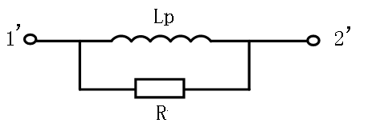
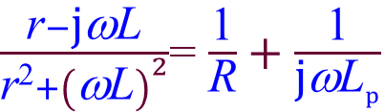
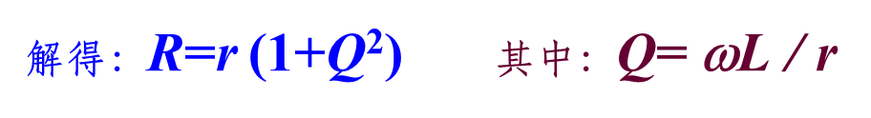
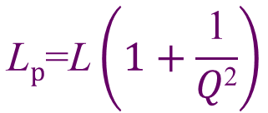
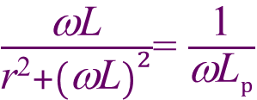
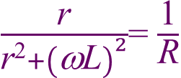
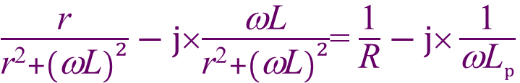
2.1.1电感线圈的高频特性
为了方便分析，把它变成并联(Parallel)形式：
等效的要求：1-2的导纳 ＝1’-2’ 的导纳：
并联 1’-2’
串联 1-2
即：
$\frac{\text{r}−\text{j}\text{ω}\text{L}}{{\text{r}\text{2}+\left(\text{ω}\text{L}\right)}^{2}}$= $\frac{\text{1}}{\text{R}}+\frac{\text{1}}{\text{j}\text{ω}\text{L}p}$
$\frac{\text{r}}{{\text{r}\text{2}+\left(\text{ω}\text{L}\right)}^{2}}−\text{j}$×$\frac{\text{ω}\text{L}}{{\text{r}\text{2}+\left(\text{ω}\text{L}\right)}^{2}}$= $\frac{\text{1}}{\text{R}}−\text{j}\text{×}\frac{\text{1}}{\text{ω}\text{L}p}$
$\frac{\text{r}}{{\text{r}\text{2}+\left(\text{ω}\text{L}\right)}^{2}}$= $\frac{\text{1}}{\text{R}}$
解得：R=r (1+Q²) 其中：Q= $\text{}\text{L}$ / r
由实部相等：
$\frac{\text{ω}\text{L}}{{\text{r}\text{2}+\left(\text{ω}\text{L}\right)}^{2}}$= $\frac{\text{1}}{\text{ω}\text{L}p}$
$$\text{L}p\text{=}\text{L}\left(1+\frac{\text{1}}{Q\text{2}}\right)$$
由虚部相等：
解得：

Slide 8
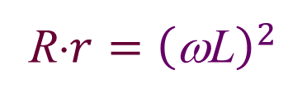
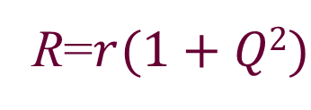
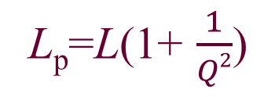
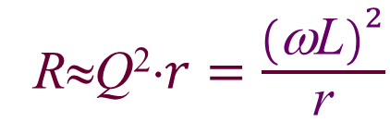
2.1.1电感线圈的高频特性
重写上页等效并联电感、电阻与串联电路的关系式：
L_{p}=L(1+ $\frac{1}{Q2}$)
R=$r(1+Q2)$
R≈Q²⋅$r=\frac{{\left(\text{ω}\text{L}\right)}^{2}}{\text{r}}$
一般Q>>1,则由上式可得：
L_{p}≈L
R⋅$r={\left(\text{ω}\text{L}\right)}^{2}$
结论：高Q线圈串并形式的电感值近似不变，串联电阻r和并联电阻R的乘积等于感抗的平方。
串联电阻r << 并联电阻R

Slide 9
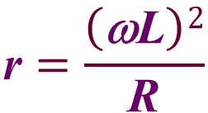
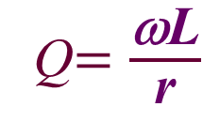
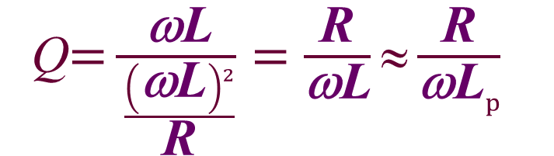
2.1.1电感线圈的高频特性
一般串联r为几欧姆的量级，变成并联R为几十千欧～几百千欧（kΩ）。
$$\text{r}=\frac{\left(\text{ω}\text{L}\right)2}{\text{R}}$$
Q$=\frac{\text{ω}\text{L}}{\text{r}}$
由
和
得到并联的品质因数：
Q$=\frac{\text{ω}\text{L}}{\frac{\left(\text{ω}\text{L}\right)2}{\text{R}}}=\frac{\text{R}}{\text{ω}\text{L}}≈\frac{\text{R}}{\text{ω}\text{L}p}$
表示若以并联参数表示Q值，则Q为并联电阻与感抗之比。

Slide 10
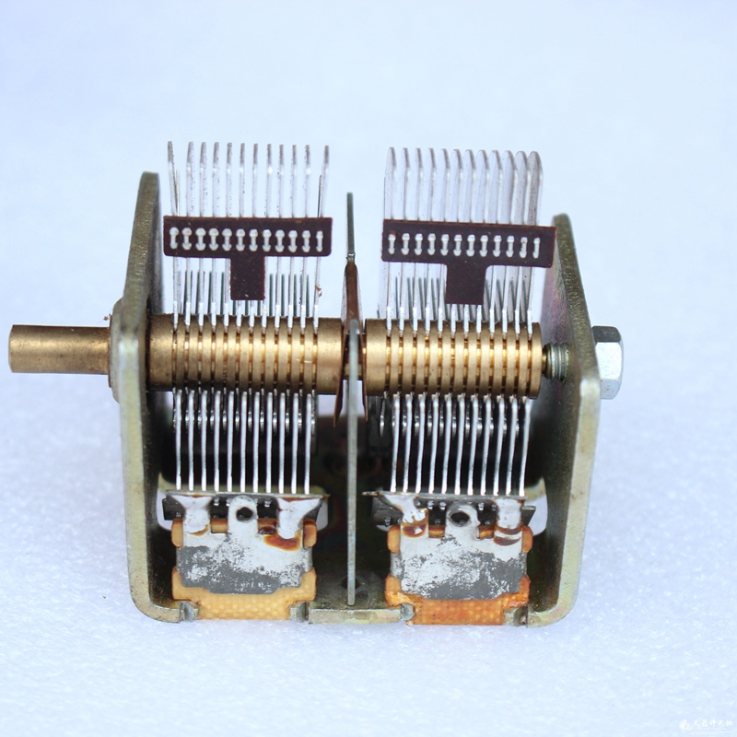
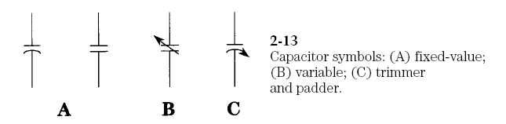
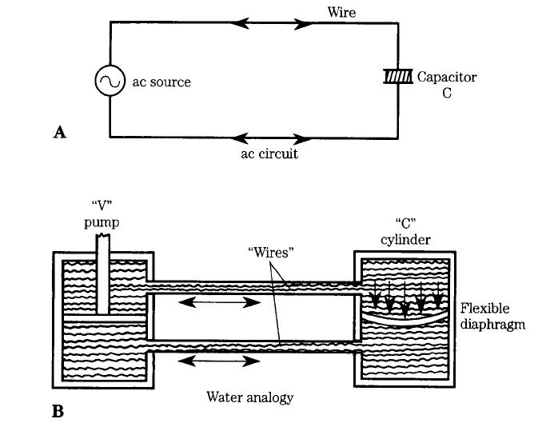
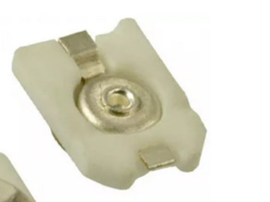
2.1.2 电容器（Capacitors）的高频特性
电容在电路图中的符号类型：
Joseph J Carr. Secrets of RF circuit design. McGraw-Hill Companies. 2004.

Slide 11
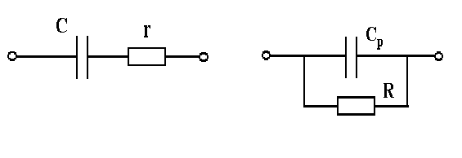
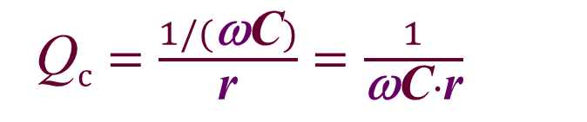
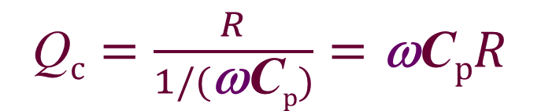
2.1.2 电容器（Capacitors）的高频特性
一个实际的电容器也具有损耗电阻和分布电感，在分析米波时，正常只考虑电容和电阻等效的两种形式。
同理品质因数为
串联(Series)时:
并联(Parallel)时:
Q$c=\frac{1/(\text{ω}\text{C})}{\text{r}}=\frac{1}{\text{ω}\text{C}∙\text{r}}$
Q$c=\frac{R}{1/(\text{ω}\text{C}p)}=\text{ω}\text{C}pR$
1/ωC 为容抗 ：与频率、电容值有关

Slide 12
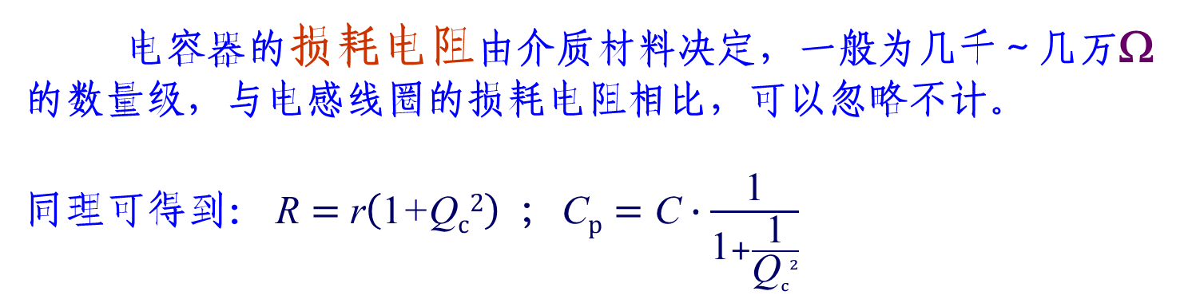
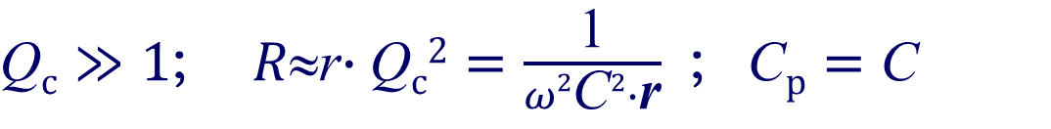
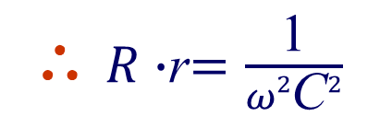
2.1.2 电容器的高频特性
电容器的损耗电阻由介质材料决定，一般为几千～几万Ω的数量级，与电感线圈的损耗电阻相比，可以忽略不计。
同理可得到： $\text{R}=$r$\left(\text{1}\text{+}\text{Q}c2\right)$ ; $\text{C}p=\text{C}∙\frac{\text{1}}{\text{1}+\frac{\text{1}}{\text{Q}c2}}$
$\text{Q}c≫1\text{;} R≈$r$∙\text{Q}c2=\frac{\text{1}}{ω2\text{C}2∙\text{r}}$ ; $\text{C}p=\text{C}$
由于：
∴ $R∙$r$=\frac{\text{1}}{ω2\text{C}2}$
结论：串并形式中，电容值近似不变，串联电阻r和并联电阻R的乘积等于容抗的平方。
串联电阻r << 并联电阻R

Slide 13
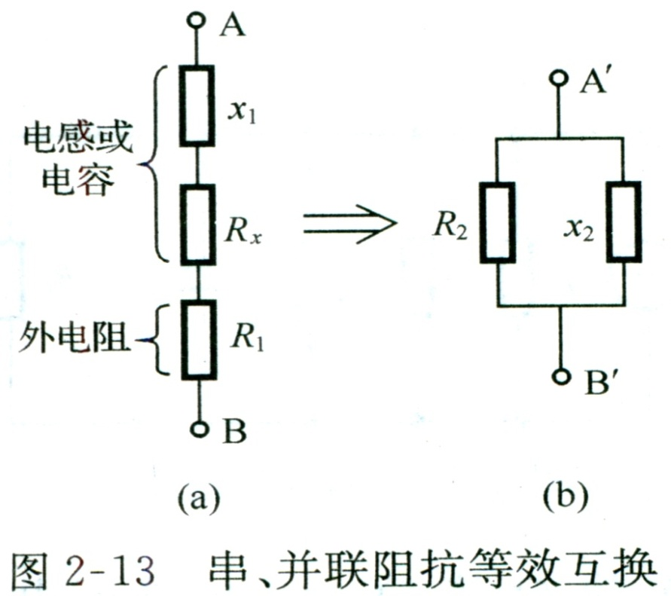
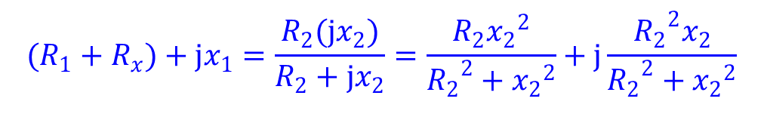
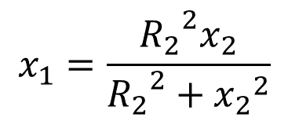
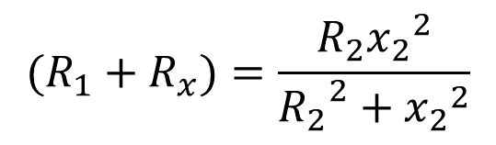
总结：串联、并联电路等效互换（ P23 P24）
结合2.1.1电感串并联等效和电容的串并联等效
为分析电路和计算方便要进行等效变换
等效原则为：
串联的A-B，并联A’-B’阻抗等效:
Z_{AB}=Z_{A’B’}
P23 P24
$$(R_{1}+R_{x})+jx_{1}=\frac{R_{2}(jx_{2})}{R_{2}+jx_{2}}=\frac{R_{2}{x_{2}}^{2}}{{R_{2}}^{2}+{x_{2}}^{2}}+j\frac{{R_{2}}^{2}x_{2}}{{R_{2}}^{2}+{x_{2}}^{2}}$$
$$(R_{1}+R_{x})=\frac{R_{2}{x_{2}}^{2}}{{R_{2}}^{2}+{x_{2}}^{2}}$$
实部虚部分别相等：
$$x_{1}=\frac{{R_{2}}^{2}x_{2}}{{R_{2}}^{2}+{x_{2}}^{2}}$$
为x₁和x₂的电抗性质相同

Slide 14
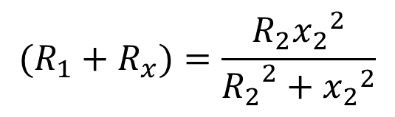
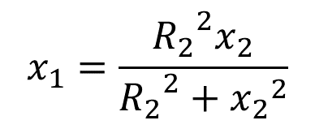
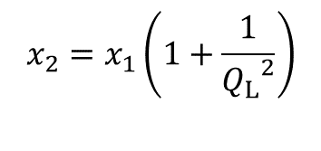
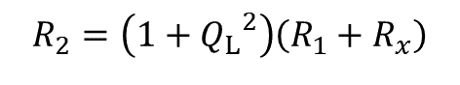
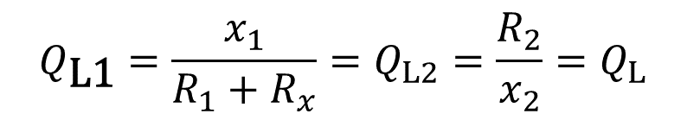
总结：串联、并联电路等效互换（ P23 P24）
$$(R_{1}+R_{x})=\frac{R_{2}{x_{2}}^{2}}{{R_{2}}^{2}+{x_{2}}^{2}}$$
$$x_{1}=\frac{{R_{2}}^{2}x_{2}}{{R_{2}}^{2}+{x_{2}}^{2}}$$
$$Q_{\text{L}\text{1}}=\frac{x_{1}}{R_{1}+R_{x}}=Q_{L2}=\frac{R_{2}}{x_{2}}=Q_{L}$$
对应的有载品质因数也相同:
最后分别得到电阻、电抗的对应关系:
$$R_{2}=\left(1+{Q_{L}}^{2}\right)\left(R_{1}+R_{x}\right)$$
(2-32)
$$x_{2}=x_{1}\left(1+\frac{1}{{Q_{L}}^{2}}\right)$$
(2-33)
当Q_{L}>>1时：R₂ ≈ Q_{L}²(R₁+R_{x}) (2-34)
x₁ ≈ x₂ (2-35)
结论：(1) 并联电阻是串联的Q_{L}²倍；
(2) 电抗相同；

Slide 15
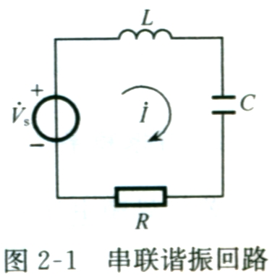
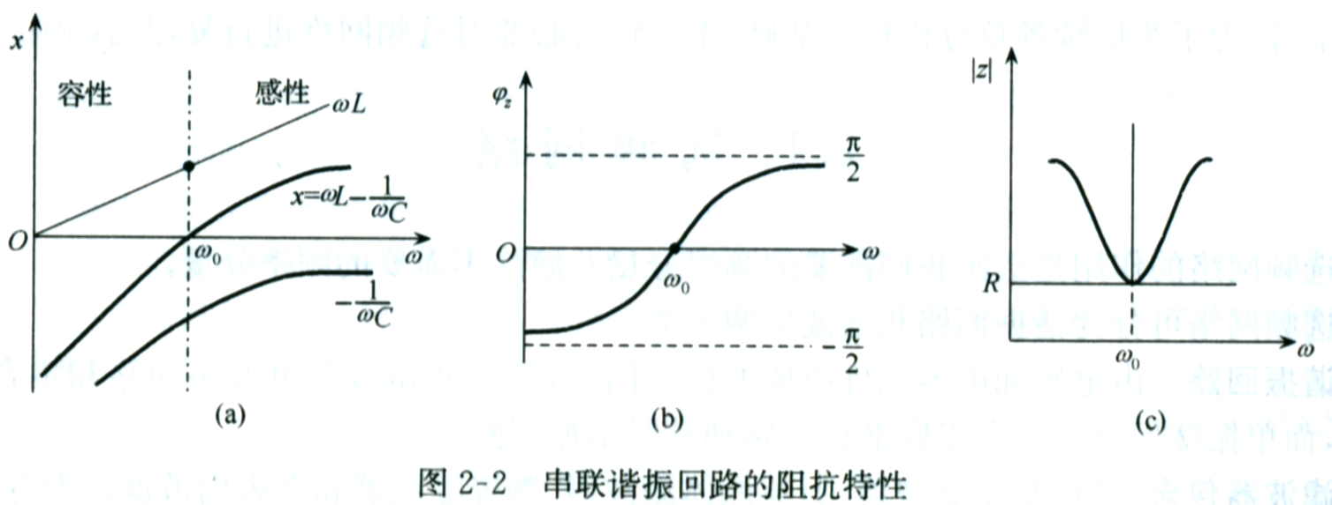
2.1.3 串联谐振电路 Series-resonant circuits P14 P15
P14 P15
阻抗频率特性
相位频率特性
阻抗模值
P15 P16
曲线的绘制？？？
曲线的绘制？？？

Slide 16
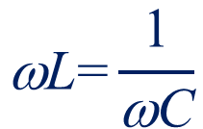
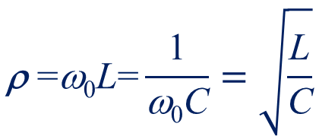
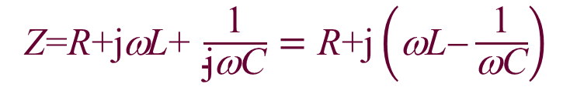
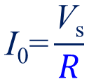
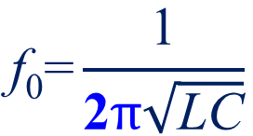
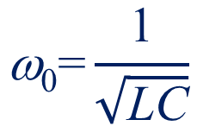
2.1.3 串联谐振电路 Series-resonant circuits
(1) 阻抗（ impedance ）：
Z=R+jωL+$\frac{\text{1}}{\text{j}\text{ω}\text{C}}=\text{R}\text{+}\text{j}\left(\text{ω}\text{L}\text{−}\frac{\text{1}}{\text{ω}\text{C}}\right)$
则谐振的条件为：
回路的阻抗关系：ωL>1/(ωC) 感性
ωL<1/(ωC) 容性
ωL=1/(ωC) 纯阻 谐振
$$\text{}\text{L}\text{=}\frac{\text{1}}{\text{ω}\text{C}}$$
$$\text{}\text{0}\text{=}\frac{\text{1}}{\sqrt{\text{L}\text{C}}}$$
$$\text{f}\text{0}\text{=}\frac{\text{1}}{\text{2}π\sqrt{\text{L}\text{C}}}$$
(2) 谐振频率：
resonance frequency
(3) 若在串联振荡回路两端加一恒压信号源V_{s}, 则发生串联谐振时因阻抗最小, 流过电路的电流最大, 称为谐振电流, 其值为：
$$\text{I}\text{0}\text{=}\frac{\text{V}\text{s}}{R}$$
(4) 特性阻抗ρ：
回路特性阻抗是指回路发生谐振时所对应的回路感抗或回路容抗。
特性阻抗只有在谐振时（ω=ω₀）才有意义。
$$\text{} \text{=}\text{ω}\text{0}\text{L}\text{=}\frac{\text{1}}{\text{ω}\text{0}\text{C}}=\sqrt{\frac{\text{L}}{\text{C}}}$$

Slide 17
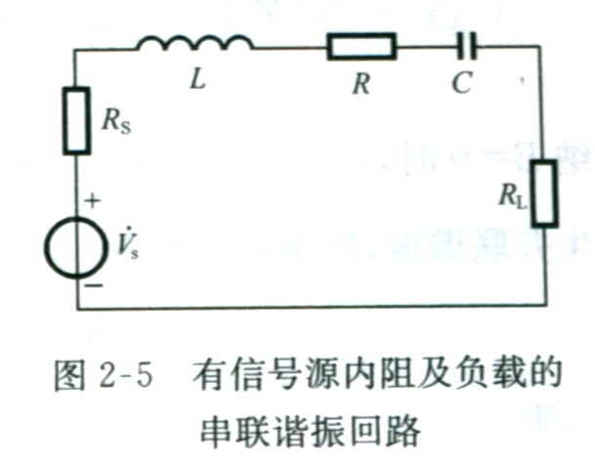
2.1.3 串联谐振电路 P14 P15
(5) 各元件两端电压关系：
P18 P19
设空载, 即：R_{s}=0； R_{L}=0
电感两端电压：
相位比V_{s}超前π/2
电容两端电压：
相位比V_{s}滞后π/2
损耗电阻两端电压：
相位同V_{s}
结论：电感、电容两端建立的电压是外加电动势V_{s}的Q倍，相位分别超前或滞后π/2，所以，串联振荡又称为电压谐振

Slide 18
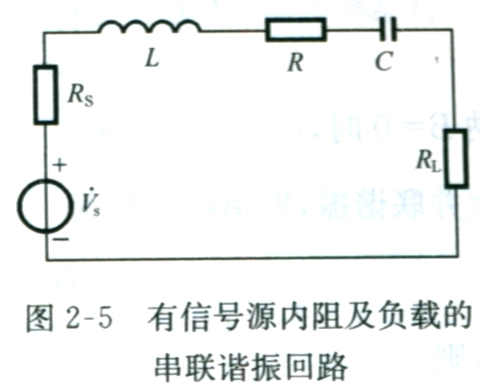
2.1.3 串联谐振电路 P15
(6) 回路品质因数( quality factor)Q:
Q是衡量回路质量优劣的物理量。
指回路中储存能量与损耗能量之比。
空载时,忽略信号源内阻R_{s}和负载电阻R_{L}的影响，即:
R_{s}=0； R_{L}=0
P18 P19
此时的Q值为空载Q值:
有载Q值:
（2-16）

Slide 19
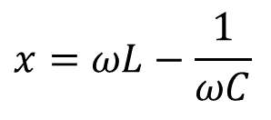
2.1.3 串联谐振电路 Series-resonant circuits
(7) 谐振曲线
归一化谐振曲线定义为在任意频率下的回路电流 I与谐振时的电流I₀ 之比:
其中:
(2-12)
式中，可定义串联谐振电路的广义失谐：
模值（幅频特性）：
$$x=ωL−\frac{1}{ωC}$$
(2-3)
分子为电抗x：

Slide 20
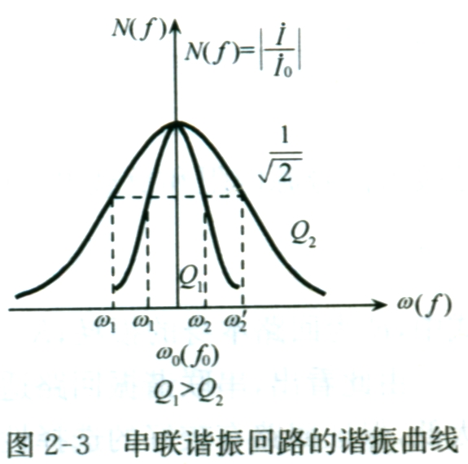
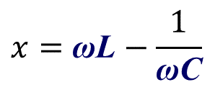
2.1.3 串联谐振电路 Series-resonant circuits
(7) 谐振曲线
绝对失谐
外加信号的频率ω与回路谐振频率ω₀之差Δω=ω–ω₀表示频率偏离谐振的程度, 称为失谐。即绝对失谐
$$x=\text{ωL}−\frac{1}{\text{ωC}}$$
(2-3)
广义失谐：
（2-10）
当失谐不大时，即ω ≈ω₀串联谐振回路的广义失谐：
（2-11）
谐振时，广义失谐 ξ = 0
P17
幅频特性曲线

Slide 21
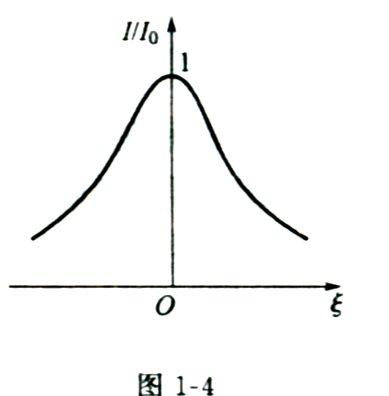

2.1.3 串联谐振电路
$$ε=\frac{ω}{ω_{0}}−\frac{ω_{0}}{ω}=\frac{ω^{2}−ω_{0}^{2}}{ωω_{0}} \\ =(\frac{ω+ω_{0}}{ω})(\frac{ω−ω_{0}}{ω_{0}})≈\frac{2ω}{ω}(\frac{Δω}{ω_{0}})=2\frac{Δf}{f_{0}}$$
当ω与ω₀很接近时,定义相对失谐ε为:
定义绝对失谐为：
则定义广义失谐为：
反映了阻抗关系
反映了频率关系
与前面定义的串联谐振电路的广义失谐ξ一致
当根据幅频特性表达式（重写如下）
则有：
所以谐振曲线也可以绘制成右图的形式(自变量是广义失谐ξ，不是角频率ω )：

Slide 22


2.1.3 串联谐振电路
串联谐振回路的相频特性
由电流频率特性
可得相位：
（2-15）
当：ω < ω₀时，ϕ_{i}>0 电流I_{s} 超前信号源V_{s}
当：ω > ω₀时， ϕ_{i} <0 电流I_{s} 滞后信号源V_{s}
当：ω = ω₀时， ϕ_{i} =0 电流I_{s}与信号源V_{s} 同相
Q值不同，曲线的陡峭程度不同
P19
电流

Slide 23




2.1.3 串联谐振电路
(8) 通频带Bandwidth BW
BW定义：当串联谐振回路保持外加电压信号的幅值不变而改变其频率时, 将回路电流值下降为谐振值的 时对应的频率范围称为回路的通频带, 也称带宽, 用B表示。
B = 2Δf_{0.7} =f₂ − f₁ （3dB带宽）
根据上述定义有：
P16 P17
则可推得广义失谐 ξ =±1, 有：
根据上述两式，可得通频带(带宽)为：
结论：
当频率一定时，回路的通频带只与回路的Q值有关，Q值越高，通频带BW越窄。

Slide 24


2.1.3 串联谐振电路
(9) 选择性 Selectivity
Ｑ越大，谐振曲线越尖锐，选择性越好。而通频带(BW)与回路Ｑ值成反比。通频带(BW)与回路Ｑ值(即选择性)是互相矛盾的两个性能指标。选择性是指谐振回路对不需要信号的抑制能力。
一个理想的谐振回路， 其幅频特性曲线应该是通频带内完全平坦，信号可以无衰减通过，而在通频带以外则为零，信号完全通不过。
矩形系数(Rectangle Coefficient)Ｋ_{r0.1}定义为谐振曲线值下降到0.1时的频带范围BW_{0.1}与通频带BW_{0.7}之比， 即:
$$K_{r0.1}=\frac{2Δf_{0.1}}{2Δf_{0.7}}=\frac{\text{B}{\text{W}}_{\text{0.1}}}{\text{B}{\text{W}}_{\text{0.7}}}$$

Slide 25





2.1.3 串联谐振电路
$$K_{r0.1}=\frac{2Δf_{0.1}}{2Δf_{0.7}}=\frac{\text{B}{\text{W}}_{\text{0.1}}}{\text{B}{\text{W}}_{\text{0.7}}}$$
由定义可知，Ｋ_{r0.1} ≥１。 其数值越小， 则对应的幅频特性越理想。
理想情况下，矩形系数Ｋ_{0.1} =１。
根据Ｋ_{r0.1}的定义，谐振曲线值N( f )下降到峰值的0.1，则令谐振曲线值=0.1，即：
$\text{N}\text{(}\text{f}\text{)}$=$\frac{\text{1}}{\sqrt{\text{1}+\text{Q}\text{0}\text{2}{\left(\frac{\text{2}\text{Δ}\text{f}\text{0.1}}{\text{f}\text{0}}\right)}^{\text{2}}}}$=$\frac{\text{1}}{\text{10}}$
则可以得到：
式中，f₃ , f₄分别是谐振曲线下降为0.1对应的频率值，见上图
$$K_{r0.1}=\frac{\text{B}{\text{W}}_{0.1}}{\text{B}{\text{W}}_{0.7}}=\sqrt{10^{2}−1}≈9.95$$
K_{r0.1}数值较大，接近10， 说明单谐振回路的幅频特性不理想。

Slide 26

2.1.4 并联谐振回路 Parallel-resonant circuits
在高频电路中，采用并联谐振回路，利用串联和并联的对偶关系可得到并联谐振回路的分析公式。
简单并联谐振回路：
谐振回路 tank circuits P18 P19
Parallel LC circuit
P18 P19
电容的r忽略不计， R是电感的损耗， I_{s}是信号电流源。
R_{P}是回路谐振电阻。

Slide 27
并联谐振特性
R_{p}
R_{p}
阻抗特性
辐角特性
相频特性
并联谐振回路
等效电路
其中R_{P}为回路谐振电阻
曲线的绘制？？？

Slide 28




(1) 回路总导纳
$$Y=\frac{1}{\text{R}+jω\text{L}}+jω\text{C}$$
$=$ $\frac{1}{\text{R}\text{2}+(ω\text{L}\text{)}\text{2}}$ $+$ $j$ $∙\left(ω\text{C}−\frac{ω\text{L}}{\text{R}\text{2}+(ω\text{L}\text{)}\text{2}}\right)=$ $\text{G} +j∙$B
一般，R<<ωL，上式近似为：
$Y=\frac{\text{C}\text{R}}{\text{L}}+j∙\left(ω\text{C}−\frac{\text{1}}{ω\text{L}}\right)$ $=$ $\text{G} +j∙$B
（2-18）
$$\text{G}=\frac{\text{C}\text{R}}{\text{L}}$$
等效电导：
$$B=ω\text{C}−\frac{\text{1}}{ω\text{L}}$$
等效电纳：

Slide 29





(2) 谐振频率
回路谐振条件为, 电纳B=0, 即： $ω\text{C}=\frac{\text{1}}{\text{ω}\text{L}}$
当ωL>>R $\text{}\text{p}=\frac{\text{1}}{\sqrt{\text{L}\text{C}}} 或 \text{f}\text{p}=\frac{\text{1}}{\text{2}π\sqrt{\text{L}\text{C}}}$
（2-19）
若不满足ωL>>R，则$\text{}\text{p}=\sqrt{\frac{\text{1}}{\text{L}\text{C}}−\frac{\text{R}\text{2}}{\text{L}\text{2}}}$
（2-20）
$$\text{z}=\text{R}\text{p}=\frac{1}{\text{G}\text{p}}=\frac{\text{L}}{\text{RC}}=\frac{\left(\text{ω}\text{p}\text{L}\right)2}{\text{R}}$$
谐振时，
R_{p}为并联谐振电阻
当ω > ω_{p}时，回路阻抗呈容性
P20
当ω < ω_{p}时，回路阻抗呈感性

Slide 30



(3) 品质因数Q
$$\text{Q}\text{p}=\frac{\text{ω}\text{p}\text{L}}{\text{R}}=\frac{\text{R}\text{p}}{\text{ω}\text{p}\text{L}}=\frac{\text{R}\text{p}}{\text{ρ}}=\text{R}\text{p}\sqrt{\frac{\text{C}}{\text{L}}}$$
（2-21）
可以得到并联谐振电阻R_{P}
$$\text{R}\text{p}=\text{Q}\text{p}\text{ω}\text{p}\text{L}=\text{Q}\text{p}\frac{1}{\text{ω}\text{p}\text{C}}$$
并联谐振时，电阻R_{P}为容抗或感抗的Q_{p}倍。
由上式还有：
$$\text{Q}\text{p}=\frac{\text{R}\text{p}}{\text{ω}\text{p}\text{L}}=\text{R}\text{p}\text{ω}\text{p}\text{C}$$

Slide 31




（4）支路电流与电流源关系
发生并联谐振时，电纳等于零。总导纳只有谐振电导，
$$\frac{1}{\text{R}\text{p}}=\text{G}\text{p}=\frac{\text{CR}}{\text{L}}$$
ω = ω_{p} 且ωL >> R
$$\dot{\text{v}}\text{0}=\text{R}\text{p}\dot{\text{I}}\text{s}=\frac{1}{\text{G}\text{p}}\dot{\text{I}}\text{s}=\frac{\text{R}2+\left(ω\text{p}\text{L}\right)2}{\text{R}}\dot{\text{I}}\text{s}$$
谐振回路的电压：
电感支路电流：
$$\dot{\text{I}}Lp=\frac{\dot{\text{v}}\text{0}}{\text{R}+jω\text{p}\text{L}}=\text{R}\text{p}\dot{\text{I}}\text{s}\left[\frac{\text{R}}{\text{R}2+\left(ω\text{p}\text{L}\right)2}−j\frac{ω\text{p}\text{L}}{\text{R}2+\left(ω\text{p}\text{L}\right)2}\right]$$
$=\text{R}\text{p}\dot{\text{I}}\text{s}\left[\frac{\text{R}}{\left(ω\text{p}\text{L}\right)2}−j\frac{ω\text{p}\text{L}}{\left(ω\text{p}\text{L}\right)2}\right]$=$\dot{\text{I}}\text{s}$[1$$jQ_{p}]≈$\dot{\text{I}}\text{s}$[$$jQ_{p}]
（2-23）
(Q_{P} >> 1)
显然，电感支路电流与电流源I_{s}相比，相位滞后π/2,数值增加为信号源电流的Q_{p}倍。

Slide 32


（4）支路电流与电流源关系
电容支路电流：
$\dot{\text{I}}Cp={\dot{\text{v}}\text{0}}/{\frac{\text{1}}{jω\text{p}\text{C}}}=\text{R}\text{p}∙\dot{\text{I}}\text{s}∙jω\text{p}\text{C}=$ jQ_{p} $∙ \dot{\text{I}}\text{s}$
（2-22）
类似电感支路，电容支路电流与电流源I_{s}相比，相位超前π/2, 数值增加为信号源电流的Q_{p}倍。
重写电感支路电流：
$\dot{I}Lp=\dot{I}$_{s}$∙(−jQp)$
（2-23）
并联谐振回路中的电容和电感支路的电流方向相反，相位差为π.
故：并联谐振又称为电流谐振

Slide 33



(5) 谐振曲线 （幅频特性） (归一化谐振曲线) P21
回路端电压表达式为：
（2-26）
$${\dot{v}}_{0}={\dot{I}}_{s}⋅R_{p}={{\dot{I}}_{s}}/{G_{p}}$$
谐振时的电压表达式为：
则单位谐振曲线 (归一化谐振曲线)表达式为：
$$\text{N}\text{(} \text{f} \text{)}=\frac{\dot{\text{V}}}{\dot{\text{V}}0}=\frac{{\dot{\text{I}}\text{s}}/{\text{Y}}}{{\dot{\text{I}}\text{s}}/{\text{G}\text{p}}}=\frac{\text{G}\text{p}}{\text{Y}}$$
$$=\frac{\text{G}\text{p}}{\text{G}\text{p}\text{+}\text{j}\left(\text{ω}\text{C}−\frac{\text{1}}{\text{ω}\text{L}}\right)}$$
$=\frac{\text{1}}{\text{1+}\text{j}\text{Q}\text{p}\left(\frac{\text{ω}}{\text{ω}\text{p}}−\frac{\text{ω}\text{p}}{\text{ω}}\right)}$ $=$ $\frac{\text{1}}{\text{1+}\text{j}\text{ξ}}$
P21
（2-27）

Slide 34



上式中，ξ为并联谐振回路的广义失谐 (P21)
$\text{}=\frac{失谐时的电抗}{谐振时的电抗}−\frac{X}{R}=\frac{ωL− \frac{1}{ωC}}{R}$ $=\frac{ω_{P}L}{R}\left(\frac{ω}{ω_{P}}−\frac{ω_{P}}{ω}\right)$ $=Q_{P}\left(\frac{ω}{ω_{P}}−\frac{ω_{P}}{ω}\right)$
（2-24）
当失谐不大时，即f ≈ f₀或ω ≈ω_{p}时, 可以得到
$\text{}$ $=Q_{P}\left(\frac{ω\text{2}−ω_{P}\text{2}}{ω_{P}ω}\right)=Q_{P}\frac{(ω+ω_{P})(ω−ω_{P}) }{ω_{P}ω}$ ≈ $Q_{P}\left(\frac{2(ω−ω_{P}) }{ω_{P}}\right)=Q_{P}∙\frac{2∆ω}{ω_{P}}$
（2-25）
$$ε=\frac{\text{f}}{{\text{f}}_{P}}−\frac{{\text{f}}_{P}}{\text{f}}$$
类似串联谐振，定义相对失谐
当失谐不大时，即f ≈ f_{p}或ω≈ω_{p}
$ε=\frac{\text{f}}{{\text{f}}_{P}}−\frac{{\text{f}}_{P}}{\text{f}} =\frac{(\text{f}+{\text{f}}_{P})(\text{f}−{\text{f}}_{P}) }{{\text{f}}_{P}\text{f}}$ ≈$\frac{\text{2}(\text{f}−{\text{f}}_{P}) }{{\text{f}}_{P}}=\frac{\text{2}∆\text{f}}{{\text{f}}_{P}}$

Slide 35






(6) 通频带Bandwidth BW
BW定义：当保持并联谐振回路外加电流信号的幅值不变而改变其频率时, 将回路电压值下降为谐振值/的 $\text{1}\text{/}\sqrt{\text{2}}$时对应的频率范围称为×回路的通频带, 也称回路带宽 B。
B=f₂ −f₁ =2Δf_{0.7}
$$\frac{\dot{\text{V}}}{\dot{\text{V}}0}=\frac{\text{1}}{\sqrt{\text{1}+\text{ξ} 2}}=\frac{\text{1}}{\sqrt{\text{2}}}$$
P21
当：
$$\text{}=1=Qp\text{×}\frac{\text{2}\text{Δ}\text{f}\text{0.7}}{\text{f}\text{p}}$$
可得广义失谐 ξ =1, 有：
$$\text{B}=\text{2}\text{Δ}\text{f}\text{0.7}=\frac{\text{f}\text{p}}{Qp}$$
即绝对通频带：
（2-28）
可见，Q值越高，B越窄。
$$\frac{\text{2}\text{Δ}\text{f}\text{0.7}}{\text{f}\text{p}}=\frac{1}{Qp}$$
相对通频带：
（2-29）

Slide 36





(7) 相频特性
因为
$\frac{\dot{\text{v}}}{\dot{\text{v}}0}=\frac{\text{1}}{\text{1}+\text{j}Qp\left(\frac{\text{}}{\text{}\text{p}}−\frac{\text{}\text{p}}{\text{}}\right)}≈\frac{\text{1}}{\text{1}+\text{j}Qp\frac{\text{2}\text{Δ}\text{}}{\text{}\text{p}}}$= $\frac{\text{1}+\text{j}Qp\frac{\text{2}\text{Δ}\text{ω}}{\text{ω}\text{p}}}{\text{1}+{\left(Qp\frac{\text{2}\text{Δ}\text{ω}}{\text{ω}\text{p}}\right)}^{2}}$
则$Qp$相角：
ϕ$v=−\text{arctan}\left[Qp\left(\frac{\text{ω}}{\text{ω}\text{p}}−\frac{\text{ω}\text{p}}{\text{ω}}\right)\right]$= $−\text{arctan}\text{ξ}$
（2-30）
P22
当：ω < ω _{p}时， ϕ_{v}>0 感性
当：ω > ω _{p}时， ϕ_{v} <0 容性
当：ω = ω _{p}时， ϕ_{v} =0 纯阻

Slide 37

(8)并联谐振电路的应用实例
Joseph J Carr. Secrets of RF circuit design. McGraw-Hill Companies. 2004.
并联谐振电路另一个应用实例：
RFID (图片在课件倒数第2页) ——Radio Frequency Identification
RFID Tag RFID标签
居民身份证消磁？

Slide 38
2.1.5 串并联谐振回路的对偶关系
自学
胡见堂，谭博文，余德泉. 固态高频电路(第2版). 长沙：国防科技大学出版社,1999.

Slide 39
2.1.5 串并联谐振回路的对偶关系
自学
对比一览表
串联形式 | 并联形式
电阻 r | 电导 g
电感 L | 电容 C
电容 C | 电感 L
rLC串联 | gCL并联
电压源 | 电流源
阻抗 Z | 导纳 Y
电流 | 电压
元件上电压 | 元件中电流

Slide 40




2.1.5 串并联谐振回路的对偶关系
自学
续表
 |  | 串联形式 | 并联形式
特性阻抗
谐振频率
品质因数
阻抗、导纳 |  | Z=r(1+jQε) | Y=g(1+jQε)
阻 抗 特 性 | f<f₀(ε <0) | 容性电抗 | 感性电抗
 | f = f₀(ε =0) | Z=r(最小值) | Y=g(最小值)
 | f >f₀(ε > 0) | 感性电抗 | 容性电抗

Slide 41











2.1.5 串并联谐振回路的对偶关系
自学
续表
 |  | 串联形式 | 并联形式
谐振
频 率 特 性
 | 幅频 特性
 | 相频 特性
 | 通频带

Slide 42




2.2 信号源内阻及负载对并联谐振回路的影响P21 P22
(1) 对品质因数Q值的影响 Q₀ Q_{L}
考虑信号源内阻R_{s}及负载R_{L} 时，并联回路为：
已知：
$\text{G}\text{p}=\frac{\text{1}}{\text{R}\text{p}}$; $\text{G}\text{s}=\frac{\text{1}}{\text{R}\text{s}}$; $\text{G}\text{L}=\frac{\text{1}}{\text{R}\text{L}}$
P23
G_{Σ} = G_{P} + G_{s} + G_{L}
通常把未接入 R_{L}和 R_{S} 时的Q值,称为无载(空载) Q值，以 Q₀ 或Q_{P}表示，而以Q_{L}表示有载Q值。
无载(空载) Q值:
$\text{Q}\text{0}$= $\text{Q}\text{P}$=$\frac{\text{1}}{\text{ω}\text{p}\text{L}\text{G}\text{P}}$
有载Q值:
$\text{Q}$_{L}=$\frac{\text{1}}{\text{ω}\text{p}\text{L}\text{G}\text{Σ}}$ = $\frac{\text{1}}{\text{ω}\text{p}\text{L} \text{(}\text{G}\text{P}\text{+}\text{G}\text{s}\text{+}\text{G}\text{L}\text{)}}$
（2-31）

Slide 43




2.2 信号源内阻及负载对并联谐振回路的影响P21 P22
$\text{Q}\text{P}$= $\frac{\text{1}}{\text{ω}\text{p}\text{L}\text{G}\text{P}}$
$\text{Q}$_{L}=$\frac{\text{1}}{\text{ω}\text{p}\text{L}\text{G}\text{Σ}}$
比较两式：
∵ G_{Σ} > G_{p} ∴ Q_{P} =Q₀ > Q_{L}
$\frac{\text{Q}\text{L}}{\text{Q}\text{0}} \text{=}\frac{\text{G}\text{P}}{\text{G}\text{Σ}}$=$\frac{\text{G}\text{P}}{\text{ω}\text{p}\text{L}\text{(}\text{G}\text{P}\text{+}\text{G}\text{s}\text{+}\text{G}\text{L}\text{)}}$ =$\frac{\text{1}}{\text{1}\text{+}\frac{\text{G}\text{s}}{\text{G}\text{P}}\text{+}\frac{\text{G}\text{L}}{\text{G}\text{P}}}$ = $\frac{\text{1}}{ \text{(}\text{1}\text{+}\frac{\text{R}\text{P}}{\text{R}\text{s}}\text{+}\frac{\text{R}\text{P}}{\text{R}\text{L}}\text{)}}$
（2-31）
工程计算上常遇到已知$\text{Q}\text{P}$(或Q₀)，求Q_{L} ;
或者给定Q_{L}，计算对$\text{Q}\text{P}$(Q₀)的要求。
可见， R_{L} 和R_{s} 越小(或G_{s}和G_{p}越大）， Q_{L}下降的越多。

Slide 44





2.2 信号源内阻及负载对并联谐振回路的影响P21 P22
(2) 插入损耗（回路的插入损耗） Insertion loss
定义：同一负载情况下，回路接入前传输到负载（Load）上的功率和回路接入后传输至负载上的功率之比。用$\text{K}\text{l}$表示。
即
$\text{P}\text{2}\text{=}\frac{\text{1}}{\text{2}}$ ${\left(\frac{\text{I}\text{s}}{\text{G}\text{∑}}\right)}^{\text{2}}$⋅G_{L}
回路接入后， G_{L}上的功率为：
其中，G$\text{}$= G_{P} +G_{S} +G_{L}
回路接入前， G_{L}上的功率为：
$\text{P}\text{1}\text{=}\frac{\text{1}}{\text{2}}$ ${\left(\frac{\text{I}\text{s}}{\text{G}\text{S}\text{ +}\text{G}\text{L}}\right)}^{\text{2}}$⋅G_{L}

Slide 45





2.2 信号源内阻及负载对并联谐振回路的影响 P21 P22
$$\text{K}\text{l}=\frac{\text{P}\text{1}}{\text{P}\text{2}}={\left(\frac{\text{G}\text{}}{\text{G}\text{S} \text{+}\text{G}\text{L}}\right)}^{\text{2}}={\left(\frac{\text{G}\text{}}{\text{G}\text{} −\text{G}\text{P}}\right)}^{\text{2}}={\left(\frac{\text{ω}\text{L}\text{G}\text{}}{\text{ω}\text{L}\text{G}\text{} −\text{ω}\text{L}\text{G}\text{P}}\right)}^{\text{2}}$$
= ${\left(\frac{\text{1}\text{/}\text{Q}\text{L}}{\text{1}\text{/}\text{Q}\text{L}\text{−}\text{1}\text{/}\text{Q}\text{0}}\right)}^{\text{2}}$ = ${\left(\frac{\text{1}}{\text{1}\text{−}\text{Q}\text{L}\text{/}\text{Q}\text{0}}\right)}^{\text{2}}$
∴插入损耗
分子分母同乘以
（2-45）
$$\text{K}\text{l}≈\frac{\text{1}}{\text{1}\text{−}\text{2}\frac{\text{Q}\text{L}}{\text{Q}\text{0}}}$$
当Q_{L}<<Q₀时:
$$\text{K}\text{l}\text{(}\text{dB}\text{)=10}\text{⋅}\text{lg}\frac{\text{1}}{\text{(}\text{1}\text{−}\text{Q}\text{L}\text{/}\text{Q}\text{0}\text{)}\text{2}}\text{=}\text{−}\text{2}\text{0}\text{⋅}\text{lg}\left(\text{1}\text{−}\frac{\text{Q}\text{L}}{\text{Q}\text{0}}\right)$$
（2-47）
用分贝dB表示为：
Q₀=100 Q_{L} =10 $\text{K}\text{l}$=1.23
Q₀=80 Q_{L} =40 $\text{K}\text{l}$=4
$\text{K}\text{l}$=0.899dB
$\text{K}\text{l}$=6.02dB
换算成dB

Slide 46



2.2 信号源内阻及负载对并联谐振回路的影响P21 P22
（3） 失配损耗和匹配条件
当负载与信号源内阻匹配时，可获得最大的功率传输，失配时则造成功率传输减少，用失配损耗表示。
失配损耗定义：负载匹配时得到的功率和失配时得到的功率之比。
负载G_{L}上的功率为：
即前页插入损耗$\text{K}\text{l}$的倒数
$\text{P}\text{2}\text{=}\frac{\text{1}}{\text{2}}$ ${\left(\frac{\text{I}\text{s}}{\text{G}\text{∑}}\right)}^{\text{2}}$⋅G_{L} $\text{=}\frac{\text{1}}{\text{2}}$ ${\text{I}\text{s}}^{\text{2}}{\text{⋅}\text{G}\text{L}\left(\frac{\text{1}}{\text{G}\text{L}\text{+}\text{G}\text{S}}\right)}^{\text{2}}{\text{⋅}\left(\frac{\text{G}\text{L}\text{+}\text{G}\text{S}}{\text{G}\text{∑}}\right)}^{\text{2}}$
$\text{=}\frac{\text{1}}{\text{2}}$ ${\text{I}\text{s}}^{\text{2}}{\text{⋅}\text{G}\text{L}\left(\frac{\text{1}}{\text{G}\text{L}\text{+}\text{G}\text{S}}\right)}^{\text{2}}{\text{⋅}\left(\text{1}\text{−}\frac{\text{Q}\text{L}}{\text{Q}\text{0}}\right)}^{\text{2}}$ $\text{=}\frac{\text{1}}{\text{2}}$ ${\text{I}\text{s}}^{\text{2}}{\text{⋅}\text{G}\text{L}\text{⋅}\left(\frac{\text{1}}{\text{G}\text{L}\text{+}\text{G}\text{S}}\right)}^{\text{2}}$ $\text{}$ $\frac{\text{1}}{\text{K}\text{l}}$
式中，1/$\text{K}\text{l}$是插入损耗的倒数，称为插入增益。
Q₀决定于器件工艺构造条件，Q_{L}决定于通频带和选择性的要求，因此，在求得最大功率条件时可以认为Q₀和Q_{L}是恒定值。即认为上式中的$\text{K}\text{l}$恒定值。

Slide 47




2.2 信号源内阻及负载对并联谐振回路的影响P21 P22
计算最大负载功率(即求极值)，对上式求导，令求导结果=0：
且上式$中的\frac{\text{1}}{\text{K}\text{l}}的是常数$
$\frac{\text{d}\text{P}\text{2}}{\text{d}\text{G}\text{L}}$ $\text{=}$0
可得：G_{L}=G_{s}
所谓匹配就是负载阻抗与激励源阻抗相等
该式就是使负载功率最大的条件，即匹配条件
代入前页的P₂的表达式，
$\text{P}\text{2}\text{=}\frac{\text{1}}{\text{2}}$ ${\text{I}\text{s}}^{\text{2}}{\text{⋅}\text{G}\text{L}\left(\frac{\text{1}}{\text{G}\text{L}\text{+}\text{G}\text{S}}\right)}^{\text{2}}{\text{⋅}\left(\text{1}\text{−}\frac{\text{Q}\text{L}}{\text{Q}\text{0}}\right)}^{\text{2}}$
可得负载最大功率：
$\text{P}\text{M}\text{=}\frac{{\text{I}\text{s}}^{2}}{\text{8}\text{G}\text{s}}$ ${\left(\text{1}\text{−}\frac{\text{Q}\text{L}}{\text{Q}\text{0}}\right)}^{2}$
下标M：Match

Slide 48





2.2 信号源内阻及负载对并联谐振回路的影响P21 P22
$\text{}\text{s}\text{ =}\frac{\text{P}\text{M}}{\text{P}2}$ $\text{=}\frac{\text{(}\text{G}\text{L}\text{+} \text{G}\text{s}\text{)}\text{2}}{\text{4}\text{G}\text{L}\text{G}\text{s}}$
匹配可看成失配的特例，匹配时ρ_{s} =1
则失配损耗:
该结果和假设回路为理想时（G_{P}=0 ）所得的失配损耗是相同的（即和 G_{P}无关）, 因为无损耗时Q₀→∞, 也与Q无关。
（可以不需要下面的推导）
$\text{1}\text{−}\frac{\text{Q}\text{L}}{\text{Q}\text{0}}$ = 1
前页的P₂、P_{M}两式的最后一项为1，即：
$$\text{P}\text{2}\text{=}\frac{\text{G}\text{L}}{\text{2}}{\left(\frac{\text{I}\text{s}}{\text{G}\text{L}\text{+} \text{G}\text{s}}\right)}^{2}$$
$\text{P}\text{M}\text{=}\frac{{\text{I}\text{s}}^{2}}{\text{8}\text{G}\text{s}}$ ${\left(\text{1}\text{−}\frac{\text{Q}\text{L}}{\text{Q}\text{0}}\right)}^{2}$ $\text{=}\frac{{\text{I}\text{s}}^{2}}{\text{8}\text{G}\text{s}}$
即：
P₂、P_{m}两式代入ρ_{s}中可得结果。
$$\text{}\text{s}\text{(}\text{dB}\text{)=10}\text{⋅}\text{lg}\text{ ρ}\text{s}\text{ =}\text{10}\text{⋅}\text{lg}\frac{\text{(}\text{G}\text{L}\text{+} \text{G}\text{s}\text{)}\text{2}}{\text{4}\text{G}\text{L}\text{G}\text{s}}$$
失配损耗用分贝表示为:

Slide 49
2.2 信号源内阻及负载对并联谐振回路的影响P21 P22
实际上，信号源内阻有电抗分量，负载也有，如右图：
C_{s}
∴ 回路总电容是并联关系 C_{Σ}=C+C_{s}+C_{L}
在计算回路参数时，以C_{Σ}代替C即可。
由前面的分析可知：
① R_{s}和R_{L} 的接入使得回路的Q值下降；
② R_{s}和R_{L}通常是不匹配的；
③ C_{s}和C_{L}影响谐振频率。
工程上，当选定信号源和负载后， R_{s}、R_{L}、C_{s}、C_{L}是确定的，一般用部分接入电路来解决上述问题, 实现阻抗变换。

Slide 50




2.3 回路抽头阻抗变换（部分接入的实现） P23 P25
为什么要耦合连接（耦合谐振）？
实现阻抗变换
输入:减小信号源内阻影响
输出:减小对输出驱动的影响
还可以减小电抗参数对谐振回路的影响
(1) 电容耦合并联回路 P25P26
回路总电容为C₁ 和C₂串联，
$$\text{C}\text{=}\frac{\text{C}\text{1}\text{C}\text{2}}{\text{C}\text{1}\text{+}\text{C}\text{2}}$$
与图2-15类似
$$\text{}\text{0}\text{=}\frac{\text{1}}{\sqrt{\text{LC}}}$$
回路谐ω₀振频率
现在把R_{L}折合到R_{L}‘，原则是功率(或能量)相等(功率等效原则)。
b, c 两端的功率为:
$$\text{P}\text{bc}\text{=}\frac{\text{U}\text{bc}\text{2}}{\text{2}\text{R}\text{L}}$$
$$\text{P}a\text{c}\text{=}\frac{\text{U}a\text{c}\text{2}}{\text{2}\text{R}\text{L}‘}$$
a,c 两端的功率为:

Slide 51







2.3 回路抽头阻抗变换（部分接入的实现） P23 P25
根据设定的功率相等原则：P_{bc}=P_{ac}则有：
$\frac{\text{U}\text{bc}\text{2}}{\text{R}\text{L}}$ $\text{=}\frac{\text{U}\text{ac}\text{2}}{\text{R}\text{L}‘}$
$$\frac{\text{U}a\text{c}\text{2}}{\text{U}\text{bc}\text{2}}\text{=}\frac{\text{R}\text{L}‘}{\text{R}\text{L}}$$
$$\text{R}\text{L}‘\text{=}\text{R}\text{L}\frac{\text{U}\text{ac}\text{2}}{\text{U}\text{bc}\text{2}}$$
可以得到：
(1)
当$\text{R}\text{L}≫\frac{\text{1}}{\text{ω}\text{C}\text{2}}$时，即流过R_{L}上的电流较小，则有：
$$\frac{\dot{\text{u}}a\text{c}}{\dot{\text{u}}\text{bc}}\text{=}\frac{\dot{\text{I}}∙\left(−\text{j}\frac{\text{1}}{\text{ω}\text{C}}\right)}{\dot{\text{I}}∙\left(−\text{j}\frac{\text{1}}{\text{ω}\text{C}\text{2}}\right)}\text{=}\frac{\text{C}\text{2}}{\text{C}}$$
(2)
$\text{R}\text{L}’\text{=}{\left(\frac{\text{C}\text{2}}{\text{C}}\right)}^{2}$ $\text{R}\text{L}$
结合式(1)和式(2), 有
(3)
∴从低抽头到高抽头时， R_{L}‘ 增大了。
同理，将R_{L}’折合到R_{L}时：
从高抽头到低抽头时，R_{L} 减小了：
$\text{R}\text{L}\text{=}{\left(\frac{\text{C}}{\text{C}\text{2}}\right)}^{2}$ $\text{R}\text{L}’$

Slide 52


2.3 回路抽头阻抗变换（部分接入的实现）
定义接入系数：P=C/C₂ 这里显然：C₂> C
P<1, 则根据前页式(3),有：
$\text{R}\text{L}’\text{=}{\left(\frac{\text{1}}{\text{P}}\right)}^{2}$ $\text{R}\text{L}$ ; $\text{R}\text{L}\text{=}P^{2}$ $\text{R}\text{L}’$
如果负载带有电抗C_{L}和L_{L}，同样折合：
$\text{R}\text{L}’\text{=}{\left(\frac{\text{1}}{\text{P}}\right)}^{2}$ $\text{R}\text{L}$ ; $\text{L}\text{L}’\text{=}{\left(\frac{\text{1}}{\text{P}}\right)}^{2}$ $\text{L}\text{L}$ ; $\text{C}\text{L}’\text{=}P^{2}\text{C}\text{L}$
则同理有：
如果电抗负载C_{L}和L_{L}折合的区别：电容折合变小了，有别于电阻和电感。但是，阻抗都变大了，减小了级间影响。

Slide 53



2.3 回路抽头阻抗变换（部分接入的实现）
(2) 自耦(self-coupling)变压器耦合并联回路 P24 P25
当M=0时，无互感:
$\text{R}\text{L}’\text{=}{\left(\frac{\text{1}}{\text{P}}\right)}^{2}\text{R}\text{L}$ ; $P$= $\frac{\text{L}\text{2}}{\text{L}}\text{=}\frac{\text{L}\text{2}}{\text{L}\text{1}\text{+}\text{L}\text{2}}$
当M≠0 时，线圈总电感量：
L=L₁+L₂+2M
类似图2-14
$\text{P}$= $\frac{\text{L}\text{2}+\text{M}}{\text{L}\text{1}\text{+}\text{L}\text{2}+\text{2}\text{M}}$ ; $\text{R}\text{L}’\text{=}{\left(\frac{\text{1}}{\text{P}}\right)}^{2}\text{R}\text{L}$
接入系数P：
为计算方便，采用线圈的匝数比计算接入系数：
L₁=KN₁² ; L₂=KN₂² ; M=KN₁N₂
上式中，N₁为L₁匝数（圈数）；N₂为L₂匝数（圈数） ； K为比例系数，和线圈的几何形状、尺寸等有关
Ｎ总圈数
用匝数表示的接入系数P：
$P$= $\frac{\text{L}\text{2}+\text{M}}{\text{L}\text{1}\text{+}\text{L}\text{2}+\text{2}\text{M}}$ = $\frac{\text{N}\text{2}}{\text{N}\text{1}\text{+}\text{N}\text{2}}$ = $\frac{\text{N}\text{2}}{\text{N}}$

Slide 54





2.3 回路抽头阻抗变换（部分接入的实现）
(3) 接入系数与电压折合
高抽头端电压大
(4) 接入系数与电流源折合
高抽头端电流小
P25 P26

Slide 55

2.3 并联谐振电路的耦合连接
总的结论：
由低抽头到高抽头,（由电位低端向电位高端折合）：
P小于1，其分子是低抽头部分的L₂、N₂;或分子是总电容C，分母为C₂
等效电阻增大到(1/P)²倍，电导减小到P²倍；
等效电感增大到(1/P)²倍，等效电容减小到P ²倍；
电导、电纳都减小到P²倍；电阻、电抗都增加到(1/P)²倍
等效电压增大到(1/P) 倍，等效电流减小到P倍。

Slide 56

2.4 耦合回路
2.4.1 耦合回路的概念 P27 P28
(1) 什么叫耦合回路?
互相间有影响的单谐振回路通过某种耦合方式组成,称为耦合回路.
(2) 耦合回路作用
① 耦合交流信号,同时避免回路间不必要的工作点影响.
② 阻抗变换
③ 改善频率特性,接近与理想的矩形特性
P27 P28
(3) 耦合回路组成
初级回路(Primary) ：信号源回路 源回路 第一个回路
次级回路(Secondary) ：负载回路 第二个回路

Slide 57






2.4.2 耦合回路的形式(耦合方式) P27 P28
(1) 电容耦合(图(b))
耦合系数
$$k=\frac{\text{C}\text{M}}{\sqrt{{\text{C}}_{1}+\text{C}\text{M}}\sqrt{{\text{C}}_{2}+\text{C}\text{M}}}$$
(2-48)
P28 P29
一般假设：C₁=C₂ C_{M}<<C,可得到
$$k=\frac{\text{C}\text{M}}{\text{C}+\text{C}\text{M}}≈\frac{\text{C}\text{M}}{\text{C}}$$
(2-49)
$$k=\frac{|\text{X}12|}{\sqrt{|\text{X}11||\text{X}22|}}$$
耦合系数定义：耦合回路公共电抗（或电阻）绝对值与初次级回路中同性质电抗（或电阻）的几何中项之比
张肃文. 高频电子线路(第5版).北京：高等教育出版社, 2009.
(2) 互感耦合(图(a)) 或变压器(Transformers)耦合并联回路
初次级无直流通路）
$$k=\frac{\text{M}}{\sqrt{\text{L}\text{1}\text{L}\text{2}}}$$
(2-50)
耦合系数
其中，M为互感值
如果：L₁=L₂,可得到
$$k=\frac{\text{M}}{\text{L}}$$
(2-51)

Slide 58




2.4.3 并联谐振电路的耦合连接
(2) 变压器(Transformers)耦合并联回路 （初次级无直流通路）
旧教材P21
由变压器的次级折合到 初级接入系数P：
$$\text{P}=\frac{\text{N}2}{\text{N}1}$$
$$(\text{N}2<\text{N}1 )$$
其中次级匝数N₂<N₁的目的是为了尽量减小次级对谐振回路的影响.
$$\text{R}L′ ={\left(\frac{\text{1}}{\text{P}}\right)}^{2}\text{R}L={\left(\frac{\text{N}1}{\text{N}2}\right)}^{2}\text{R}L$$
则次级负载R_{L}折合到初级的值为：
显然从低抽头到高抽头耦合，等效负载电阻增大为原来的1/P²

Slide 59




2.4.3 并联谐振电路的耦合连接 P29
耦合谐振回路分为互感耦合和电容耦合两种，
本节讨论的是互感耦合Coupling Between Two Tank Circuits 。
P28 P29
如图，两个振荡回路中：有激励源V₁的初级(Primary)回路。
与初级回路相耦合的次级(Secondary)回路
$$\dot{Z}11=R1+jX1=\text{R}1+\text{j}(\text{ω}\text{L}1−\frac{1}{\text{ω}\text{C}1})$$
初级回路自阻抗：
$$\dot{Z}22=\text{R}2+jX2=\text{R}2+\text{j}(\text{ω}\text{L}2−\frac{1}{\text{ω}\text{C}2})$$
次级回路自阻抗：
初、次级回路间的互阻抗：
$$jXM=j\text{ω}M$$

Slide 60










2.4.3 并联谐振电路的耦合连接 P29
回路的自阻抗
$$\dot{\text{Z}}11=\text{R}1+\text{j}(\text{ω}\text{L}1−\frac{1}{\text{ω}\text{C}1})$$
耦合振荡回路的一般形式可以表示成右图的形式
$$\dot{\text{Z}}22=\text{R}2+\text{j}(\text{ω}\text{L}2−\frac{1}{\text{ω}\text{C}2})$$
$$\dot{Z}11$$
$$\dot{Z}22$$
$$\dot{V}1$$
P29
根据基尔霍夫定律(KVL KCL)可得下列方程：
$$\dot{V}1=\dot{I}1\left(\dot{Z}11− jXM\right)+jXM\left(\dot{I}1−\dot{I}2\right)$$
$$\dot{V}1=\dot{I}1\dot{Z}11−\dot{I}2⋅jXM$$
(2-52)
$$0=\dot{I}2\left(\dot{Z}22−jXM\right)+jXM\left(\dot{I}2−\dot{I}1\right)$$
$$0=\dot{I}2\dot{Z}22−\dot{I}1jXM$$
(2-53)
由式(2-53)得次级回路中的电流：$\dot{I}2=\frac{\dot{I}1jXM}{\dot{Z}22}$ (2-55) 教材本式换一下

Slide 61








2.4.3 并联谐振电路的耦合连接 P29
由式 (2-55) $\dot{I}2=\frac{\dot{I}1jXM}{\dot{Z}22}$知：流过右边次级回路中的电流$\dot{I}2$ ，相当于以电感电压(该电压看成是电压源)为$\dot{I}1⋅jXM$与Z₂₂串联组成的回路电流，等效图如下：
$\dot{I}2$
$$\dot{Z}22$$
$\dot{I}2=\frac{\dot{I}1⋅jXM}{\dot{Z}22}$ 代入式(2-52) $\dot{V}1=\dot{I}1\dot{Z}11−\dot{I}2⋅jXM$，得初级回路电流$\dot{I}1$ ：
$\dot{I}1=\frac{\dot{V}1}{\dot{Z}11+\frac{XM2}{\dot{Z}22}}$ $=\frac{\dot{V}1}{\dot{Z}11+\dot{Z}f1}$
(2-54)
$$\dot{Z}11$$
等效电路为：
$$\frac{XM2}{\dot{Z}22}$$
$$\dot{V}1$$
V₁
其中分母中$\dot{Z}11$为初级阻抗，而 $\frac{XM2}{\dot{Z}22}=\dot{Z}f1$ (2-56)为次级等效阻抗，
称为反射阻抗 (reflected impedance)。

Slide 62






2.4.3 并联谐振电路的耦合连接 P29
次级对初级的反射电抗
次级对初级
的反射电抗
进一步看上页的反射阻抗式(2-56)：
$\dot{\text{Z}}f1=\frac{XM2}{\dot{Z}22}=\frac{XM2}{R22+jX22}=\frac{R22XM2}{R222+X22}$ − j$\frac{X22XM2}{R222+X222}=Rf1$+$\text{j}Xf1$
$$\dot{I}1=\frac{\dot{\text{V}}1}{R11+jX11+Rf1+jXf1}=\frac{\dot{\text{V}}1}{(R11+Rf1) +j(X11+Xf1)}$$
∴前页(2-54)
根据上式可得到初级等效电路的另一种形式（阻抗实部虚部分开）：
$$Rf1\text{=} \frac{R22\text{X}\text{M}2}{R222+\text{X}\text{22}2}$$
反射电阻为：
$$\text{X}\text{f}\text{1=} −\frac{\text{X}\text{22}\text{X}\text{M}2}{R222+\text{X}\text{22}2}$$
反射电抗为：
$$\text{X}\text{f}\text{1=} −\frac{\text{X}\text{22}\text{X}\text{M}2}{R222+\text{X}\text{22}2}$$
由
可见: X_{f1} 和X₂₂是反号的。
P30
而反射电阻$Rf1$永远为正，代表损耗。
∴ X₂₂ >0 （次级为感性），则 X_{f1} < 0 （反射为容性）；
X₂₂<0 （次级为容性）， 则 X_{f1} > 0 （反射为感性）。

Slide 63







2.4.3 并联谐振电路的耦合连接 P29
(2) 次级等效电路：
将前述$\dot{I}1\text{=}\frac{\dot{V}1}{\dot{Z}11+{\dot{X}M2}/{\dot{Z}22}}$ (2-54)代入$\dot{I}2\text{=}\frac{j\dot{X}M}{\dot{Z}22}\dot{I}$₁
(2-55)
则
$\dot{I}2\text{=}\frac{j\dot{X}M}{\dot{Z}22}$⋅$\frac{\dot{V}1}{\dot{Z}11+{\dot{X}M2}/{\dot{Z}22}}\text{=}\frac{j\dot{X}M\dot{V}1}{\dot{Z}11\dot{Z}22+\dot{X}M2}$=$\frac{j\dot{X}M\dot{V}1}{\dot{Z}11}$⋅$\frac{1}{\dot{Z}22+{\dot{X}M2}/{\dot{Z}11}}$
（2-55）
根据上式可以得到次级等效电路为：
$$\dot{Z}22$$
次级回路自阻抗
$$\frac{\dot{j}\dot{X}M\dot{V}1}{\dot{Z}11}$$
$${\dot{X}M2}/{\dot{Z}11}$$
初级对次级回路的反射阻抗：Z_{f2}
$$\dot{Z}f2\text{=}\frac{\dot{X}M2}{\dot{Z}11}$$
旧P26
即

Slide 64




2.4.3并联谐振电路的耦合连接 P29
初级对次级的反射阻抗：
$\dot{Z}f2\text{=}\frac{\dot{X}M2}{\dot{Z}11}\text{=}\frac{\dot{X}M2}{R11+jX11}$ = $\frac{R11\dot{X}M2}{R112+X112}−j\frac{X11\dot{X}M2}{R112+X112}$ =$Rf2$+j$Xf2$
可以得到初级对次级的反射电阻和反射电抗：
次级等效电路的另一种形式：
$$Rf2\text{=}\frac{R11\dot{X}M2}{R112+X112}$$
$$Xf2\text{=}−\frac{X11\dot{X}M2}{R112+X112}$$
反射电阻：
反射电抗：
P30
显然：X_{f2}和 X₁₁ 相差一个负号，也是反号，电抗性质相反。
而反射电阻$Rf2$永远为正，代表损耗。
∴当 X₁₁> 0 （即初级回路为感性），则 X_{f2} < 0 （反射为容性）；
X₁₁ < 0 （即初级回路为容性），则 X_{f2} > 0 （反射为感性）。

Slide 65



2.4.4 耦合回路的调谐 P30 P31
无线电工程中，谐振使回路达到最大电流，相应的（电流、电压同相位）输出功率和电压达到最大。且滤波效果最佳。
2.4.4.1 部分谐振 (P30 P31)
(1) 初级部分谐振：保持次级回路电抗参数和初、次级互感不变，改变初级回路的电抗参数，使得初级等效电路电流与信号源同相位，称为初级部分谐振。
此时，初级回路电流I₁达到最大值，反射电阻 R_{f1} 获得最大功率，这意味着次级回路获得最大功率，因此 次级回路电流 I₂也达到最大值。
谐振条件：初级等效总电抗为0 X₁₁+X_{f1}=0
$$I1\text{=}I1max\text{=}\frac{Vs}{R11+Rf1}$$
这时初级回路电流为：
（2-63）
这时次级回路电流$\dot{I}2=\frac{\dot{I}1jXM}{\dot{Z}22}$为：
$$I2\text{=}I2max\text{=}\frac{XM∙I1max}{\dot{Z}22}\text{=}\frac{ωM∙Vs⋅}{(R11+Rf1)∙\sqrt{R222+X222}}$$

Slide 66


2.4.4.1 部分谐振 (P31)
(2) 次级部分谐振：保持初级回路电抗参数和初、次级互感不变，改变次级回路的电抗参数，使得次级等效电路电流与感应电压同相位，称为次级部分谐振。 (P32)
此时，$\dot{I}2$达到最大值。
谐振条件：次级等效总电抗=0：X₂₂+X_{f2} = 0
P30
次级回路电流为：
是初级等效到次级的电压源，参考图2-23(b)
$$\dot{I}2max=\frac{XM∙Vs}{\dot{Z}11∙(R22+Rf2) }=\frac{ωXM∙Vs}{ (R22+Rf2)∙\sqrt{R112+X112}}$$
（2-64）
注意，关于两个部分谐振（初级部分谐振或次级部分谐振）：
①初、次级部分谐振都能使次级回路的电流 I_{2max} 达到最大值，但电流数值不同；
②只有初级或次级等效电路对信源ω₀ 谐振时，才能发生初级或次级部分谐振。
就初、次级回路本身对 ω₀ 是失谐的（因为回路本身是不包括反射阻抗的）。

Slide 67


2.4.4.1 部分谐振 (P31)
$$ω01=\frac{1}{ \sqrt{L1C1}}$$
初级谐振频率为：
$$ω02=\frac{1}{ \sqrt{L2C2}}$$
次级谐振频率为：
这里的谐振频率不是部分谐振频率。
因为部分谐振频率永远 = 信号源的频率ω₀
ω₀ > ω₀₁
ω₀ > ω₀₂
若
则初、次级都是感性失谐；
ω₀ < ω₀₁
ω₀ < ω₀₂
若
则初、次级都是容性失谐；

Slide 68




2.4.4.2 复谐振 (P31 P32)
复谐振（与部分谐振的区别：这里初、次互感可以改变）
(1) 初级复谐振：是指次级电抗不变，改变初级电抗及互感，
使初级等效电路谐振并且匹配，达到初级复谐振。 (P31 P32)
条件： X₁₁+X_{f1}=0 初级部分谐振条件
R₁₁=R_{f1} 匹配条件
由反射电阻$Rf1=\frac{XM2∙R22}{ (R222+X222) }$可得:
复谐振=部分谐振+阻抗匹配
$$XM=\sqrt{\frac{Rf1∙(R222+X222)}{R22 }}=\sqrt{\frac{R11∙(R222+X222)}{R22 }}$$
这时，$\dot{I}2$达到最大。
$$\dot{|I}2|=|\dot{I}2max|=\frac{XM∙I1}{Z22}=\sqrt{\frac{R11}{R22 }(R222+X222)}∙\frac{1}{\sqrt{R222+X222}}∙\frac{Vs}{R11+Rf1}$$
$$=\sqrt{\frac{R11}{R22 }}\frac{Vs}{2R11 }=\frac{Vs}{2\sqrt{R11∙R22}}$$

Slide 69

2.4.4.2 复谐振
(2) 次级复谐振：保持初级电抗不变，改变次级电抗及互感，使次级等效电路谐振并且匹配，达到次级复谐振状态。(P29)
条件： X₂₂+X_{f2}=0 次级部分谐振条件
R₂₂=R_{f2} 匹配条件
同理可得，次级电路的$\dot{I}2$最大值为$\dot{I}2max=\frac{Vs}{2\sqrt{R11∙R22}}$ （2-65）
可见，耦合电路不论发生初级或次级复谐振，其次级回路都达到最大值，且电流数值$\dot{I}2max$相等。

Slide 70







2.4.4.3 全谐振 (P31 P32)
单独调节初、次级回路的电抗，使两个回路都与激励源频率谐振，达到全谐振状态。 此时，初级回路和次级谐振回路的谐振频率相等。
条件：初、次级电抗=0，X₁₁=0，X₂₂=0，则有
Z₁₁=R₁₁+jX₁₁ =R₁₁
Z₂₂=R₂₂+jX₂₂ =R₂₂
此时激励频率为：$\text{}\text{0}=\frac{\text{1}}{\sqrt{\text{L}1\text{C}1}}=\frac{\text{1}}{\sqrt{\text{L}2\text{C}2}}$
$$Rf1=\frac{XM2∙R22}{ (R222+X222) }=\frac{XM2}{R22}$$
$$Xf1=−\frac{XM2∙X22}{R222+X222}=0$$
反射电阻
反射电抗
说明：全谐振时，次级对初级只反射电阻，不反射电抗。如下图：
R₁₁
所以
$$\dot{I}1=\frac{Vs}{R11+Rf1}$$
$$\dot{I}2=\frac{XM∙I1}{Z22}=\frac{Vs∙XM}{(R11+Rf1)∙R2}$$
$$Vs$$
$$Rf1$$
旧P30

Slide 71


2.4.4.3 全谐振 (P31 P32)
$$\dot{I}2max=\frac{Vs}{2\sqrt{R11∙R22}}$$
（2-65）
最佳全谐振
全谐振的基础上+初次级匹配, 此时耦合因数η =1 临界耦合全谐振
R₁₁=R_{f1}
R₂₂=R_{f2}
或 R_{f1}=$\frac{\text{(}\text{ω}\text{M}\text{)}2}{\text{R}\text{22}}$=R₁₁ R_{f2}= $\frac{\text{(}\text{ω}\text{M}\text{)}2}{\text{R}\text{11}}$=R₂₂ （2-66）
此时次级电流最大值$\dot{I}2max$为
$\dot{I}2max=\frac{Vs}{2\sqrt{R11∙R22}}$
上式与式(2-65)比较：显然最佳全谐振的$\dot{I}2max$与复谐振的相同。

Slide 72





总结三种谐振谐振的$I2max$
部分谐振
$$I2\text{=}I2max\text{=}\frac{XM∙I1max}{\dot{Z}22}\text{=}\frac{ωM∙Vs⋅}{(R11+Rf1)∙\sqrt{R222+X222}}$$
初级
$$\dot{I}2max=\frac{XM∙Vs}{\dot{Z}11∙(R22+Rf2) }=\frac{ωXM∙Vs}{ (R22+Rf2)∙\sqrt{R112+X112}}$$
次级
$$\dot{I}2max=\frac{Vs}{2\sqrt{R11∙R22}}$$
初次级复谐振
$$\dot{I}2max=\frac{Vs}{2\sqrt{R11∙R22}}$$
最佳全谐振

Slide 73



2.4.4.4 （全谐振）耦合回路的通频带 P32 P33
定义耦合因数η =KQ，实际上如下式的定义：
$\text{}=\frac{\text{X}\text{M}}{\text{r}}$=$\frac{\text{ω}\text{M}}{\text{r}}$=$\frac{\text{ω}\text{LM}}{\text{rL}}$=$\frac{\text{ω}\text{L}}{\text{r}}\frac{\text{M}}{\text{L}}$=$\frac{\text{ω}\text{L}}{\text{r}}\frac{\text{M}}{\sqrt{\text{L}\text{1}\text{L}\text{2}}}$=Q₀$\text{K}$
η表示初级次级之间耦合的强弱
其中K为耦合系数，表示初级、次级回路之间耦合的松紧程度:
$\text{K}$=$\frac{\text{M}}{\sqrt{\text{L}\text{1}\text{L}\text{2}}}$
即（2-50） （互感耦合或变压器耦合）
P32 P33
根据耦合因数η大小，全谐振分临界耦合、强耦合、弱耦合
全谐振临界耦合 η = 1
全谐振强耦合 η > 1
全谐振弱耦合 η < 1
三种情况对应的谐振曲线如 右图：

Slide 74






2.4.4.4 （全谐振）耦合回路的通频带 P32 P33
根据耦合因数η不同，分5种情况：
（1）全谐振临界耦合(critical coupling)η = 1
$$\text{(2}Δf\text{0.7}\text{)}=\sqrt{\text{2}}\frac{f\text{0}}{\text{Q}}$$
（2-72）
（2）全谐振弱耦合(under coupling) η << 1
$$\text{(2}Δf\text{0.7}\text{)}=\text{0.64}\frac{f\text{0}}{\text{Q}}$$
（3）全谐振强耦合(over coupling)η = 2.41
$$\text{(}\text{2}Δf\text{0.7}\text{)}=\text{3}\text{.}\text{1}\frac{f\text{0}}{\text{Q}}$$
η > 2.41频谱凹陷，不满足3dB带宽定义要求.
（4）1<η < 2.41 时的带宽
$$\text{(2}Δf\text{0.7}\text{)}=\sqrt{\text{η}\text{2}\text{+}\text{2}\text{η}−1}\frac{f\text{0}}{\text{Q}}$$
（2-71）
（5）全谐振 η > 1 的峰值点（相对失谐值为自变量）
$$\text{}=\sqrt{\text{η}\text{2}−1}\frac{f\text{0}}{\text{Q}}$$
重要结论：
η ≥ 1 时，通频带BW大于单调谐回路。
ξ
有关详细的分析过程请参考：张肃文. 高频电子线路(第5版). 北京：高等教育出版社, 2009. P40-P42

Slide 75
2.5 晶体管Y参数等效电路 (P62 P67)
通常调幅广播接收机的中频频率是465kHz（455）， 雷达、通信电视接收机的中频频率一般都很高，较常用的10.7MHz，38MHz，70MHz，105MHz等。
Ｙ参数法则----从测量和使用的角度出发, 把晶体管作为一个有源线性双口网络, 用一组网络参数构成其等效电路。
优点----导出的表达式具有普遍意义, 分析和测量方便。
缺点---网络参数与频率有关。
由于高频小信号谐振放大器相对频带较窄, 一般仅需考虑谐振频率附近的特性, 因而采用这种分析方法较合适。y参数是导纳参数，并联电路计算方便，直接将导纳相加即可。

Slide 76








2.5 晶体管Y参数等效电路 (P60 P62 P67)
Ｙ参数方程就是其中的一组, 它是选取各端口的电压V₁ , V₂为自变量, 电流I₁, I₂为参变量, 其方程如下：
$$\overset{•}{\text{I}\text{1}}=\text{y}\text{ie}\overset{•}{\text{V}\text{1}}+\text{y}\text{re}\overset{•}{\text{V}\text{2}} \\ \overset{•}{\text{I}\text{2}}=\text{y}\text{fe}\overset{•}{\text{V}\text{1}}+\text{y}\text{oe}\overset{•}{\text{V}\text{2}}$$
(3-9)
(3-10)
图3-4 P60 P62 P67
图3-5 P60 P62 P67
$$\text{y}\text{ie}=\frac{\overset{•}{\text{I}\text{1}}}{\overset{•}{\text{V}\text{1}}}\left|\overset{•}{\text{V}\text{2}}\text{=0}\right.$$
其中：
(3-11)
$$\text{y}\text{fe}=\frac{\overset{•}{\text{I}\text{2}}}{\overset{•}{\text{V}\text{1}}}\left|\overset{•}{\text{V}\text{2}}\text{=0}\right.$$
(3-13)
y_{ie}为输出短路时的输入导纳
y_{fe}为输出短路时的正向传输导纳
$$\text{y}\text{re}=\frac{\overset{•}{\text{I}\text{1}}}{\overset{•}{\text{V}\text{2}}}\left|\overset{•}{\text{V}\text{1}}\text{=0}\right.$$
(3-12)
$$\text{y}\text{oe}=\frac{\overset{•}{\text{I}\text{2}}}{\overset{•}{\text{V}\text{2}}}\left|\overset{•}{\text{V}\text{1}}\text{=0}\right.$$
(3-14)
y_{re}为输入短路时的反向传输导纳, 又称内部反馈导纳
y_{oe}为输入短路时的输出导纳

Slide 77
2.6 单级单调谐放大器(P65 P70) Tuned amplifier / resonant amplifier
2.6.1 调谐放大器概述(P58 P65 P70)
（1）概念与分类
谐振放大器：采用谐振回路作负载的放大器。
分类一：小信号放大器、功率放大器
小信号谐振放大器属线性放大器，多为电压放大，晶体管甲类工作。
功率放大器：一般为非线性放大器
分类二：调谐放大器、频带放大器
①调谐放大器（高频放大器），调谐于外来频率（调频），工作频率变化
②频带放大器（固定选频），例如中频放大器。 工作频率不变
作用：放大信号，选择信号，抑制干扰。
要求：增益大，通频带符合要求，选择性好，工作稳定。
问题：
①增益与稳定性矛盾：由于内部反馈增益大，引起自激；
②通带与选择性矛盾：通频带宽，则选择性不好；通带窄，选择性好，但是失真。一般用矩形系数来衡量；增益和通带之积为一常数，所以常用增益带宽积这个指标来衡量放大器的质量。

Slide 78

2.6.1 调谐放大器概述(P58 P65 P70)
（2）高频小信号放大器分类 (P58 P65 P70)
按器件分：晶体管放大器、场效应管放大器、集成电路放大器。
按通频带（带宽）分：窄带放大器、宽带放大器
按负载分：谐振放大器、非谐振放大器
（3）高频小信号放大器质量指标 (P58 P66 P71)
① 增益 gain
电压增益：A_{V}=V_{o}/V_{i} 分贝表示： A_{V}=20lg(V_{o}/V_{i} )
功率增益：A_{P}=P_{o}/P_{i} 分贝表示： A_{P}= 10lg( P_{o}/P_{i} )
② 通频带 带宽 bandwidth
2Δf_{0.7} 3dB带宽
中心频率f₀ 工作频率
P61

Slide 79


2.6.1 调谐放大器概述 (P58 P65 P70)
（3）高频小信号放大器质量指标 (P59 P66 P71)
③ 选择性
a. 矩形系数
P66
(3-5)
(3-6)
对某个频率为f_{n}的干扰信号的抑制能力
b. 干扰抑制比 P59 P61
P66
(3-7)
或

Slide 80

2.6.1 调谐放大器概述
（3）高频小信号放大器质量指标 (P59 P66 P71)
④ 稳定性 f₀ 2Δf_{0.7}
A_{V}或 A_{P} 、 f₀ 、2Δf_{0.7} 的稳定性 稳定系数
⑤ 噪声系数
(3-8)
理想情况下：N_{F}=1

Slide 81




2.6.2 单级单调谐放大器分析 (P63 P65 P70)
P63 P65 P70
图中第一级的输出导纳和输出电流为第二级的信号源；
第三级的输入导纳为第二级的负载导纳；
等效三原则：
（1）偏置电阻要断开
（2）电容要短路（回路电容保留）
（3）晶体管要用y 参数等效
C_{F}L_{F}为电源去耦；
C_{F}为高频短路时的耦合电容；
C₃为高频短路时的旁路电容。
这里重点研究第2级放大器的工作原理

Slide 82





2.6.2 单级单调谐放大器分析 (P63 P66 P71)
(1) 放大器y参数等效电路(equivalent circuit)
第2级的交流等效电路为： （y参数等效三原则 见上页）
其中 为本级放大器信号源电流
为本级放大器信号源导纳
或y_{ie2}为下级放大器输入导纳
不短路
$$\dot{I}s$$
$$\dot{y}s$$
$\dot{y}$_{i}
P₁为本级放大器晶体管集电极接入系数
P₂为下级放大器晶体管基极接入系数
旧P35
上图的y参数等效电路：
不短路
同P65 P70 图3-9
旧P35

Slide 83


(2) 放大器的输入、输出导纳
下面计算放大器的输入、输出导纳：
将负载折算到集电极回路（ P63 P65图3-9 ）
图中，
C ——振荡回路电容；
g₀ 或g_{P} ——回路空载时的损耗电导；
g_{i} ——下级放大器输入电导；
C_{i} ——下级放大器的输入电容
重新把上页图放到这里
从CB(e)点向右看进去的导纳为
$\dot{y}ce=\frac{\text{g}\text{0}}{\text{P}12}$+${\left(\frac{\text{P}2}{\text{P}1}\right)}^{2}\text{g}i\text{+}j∙\left[ω∙\frac{\text{C}}{\text{P}12}+ω∙{\left(\frac{\text{P}2}{\text{P}1}\right)}^{2}\text{C}i−\frac{1}{ωP12L}\right]$

Slide 84




(2) 放大器的输入、输出导纳
右图中各参数折合的过程：
$RP=Q02r=\frac{ω02L2}{r}$ $= \frac{\frac{1}{LC}L2}{r}=\frac{L}{rC}$
将负载折算到集电极回路后为定值
①先把$\dot{\text{y}}i=\text{g}\text{i}\text{+}\text{j}\text{ω}\text{C}\text{i}$以及U_{o} 折算到 A、B 端，则
$\text{C}\text{i}\text{(}\text{AB}\text{)}=\text{P}\text{2}\text{2}\text{C}\text{i}$；$\text{g}\text{i}\text{(}\text{AB}\text{)} =\text{P}\text{2}\text{2}\text{g}\text{i}$；$\dot{\text{U}}\text{o}\text{(}\text{AB}\text{)}=\frac{\text{1}}{\text{P}\text{2}}\dot{\text{U}}\text{o}$
②然后将 A、B 两端折算到 c、e 两端，则
$\text{C}\text{(}ce\text{)}=\frac{\text{1}}{\text{P}\text{1}\text{2}}\text{C}$；$L\text{(}ce\text{)} =\text{P}1\text{2}L$；g$i\text{(}\text{ce}\text{)}=\frac{\text{1}}{\text{P}1\text{2}}{\left(\frac{\text{P}2}{\text{P}1}\right)}^{2}$ g$i$
$\text{C}\text{i}\text{(}ce\text{)} =\frac{\text{1}}{\text{P}\text{1}\text{2}}\text{C}\text{i}\text{(}AB\text{)}={\left(\frac{\text{P}2}{\text{P}1}\right)}^{2}$ C$i\text{；}\text{g}0\text{(}\text{ce}\text{)}=\frac{\text{1}}{\text{P}\text{1}\text{2}}\text{g}0$
$$\dot{\text{U}}\text{o}\text{(}ce\text{)}=\text{P}1\dot{\text{U}}\text{o}\text{(}\text{AB}\text{)}=\frac{\text{P}1}{\text{P}2}\dot{\text{U}}\text{o}$$
g₀回路
电导

Slide 85




(2) 放大器的输入、输出导纳
将上图进一步等效简化为：
从输入回路看： $\dot{\text{I}}\text{i}=y\text{ie}\dot{\text{U}}\text{i}\text{+}y\text{re}\dot{\text{U}}\text{ce}$ (1-12)
同式(3-21)
从输出回路看： $\dot{\text{I}}\text{c}=y\text{oe}\dot{\text{U}}\text{ce}\text{+}y\text{fe}\dot{\text{U}}\text{i}$ (1-13)
同式(3-22)
并且： $\dot{\text{I}}\text{c}=−y\text{ce}\dot{\text{U}}\text{ce}$ (1-14)
同式(3-23)
式(1-13)代入式(1-14)，可得: $\dot{\text{U}}\text{ce}=−\frac{y\text{fe}\dot{\text{U}}\text{i}}{y\text{oe}+y\text{ce}}$ (1-15) 同式(3-25)
式(1-15)代入式(1-12), 可得: $\dot{\text{I}}\text{i}=y\text{ie}\dot{\text{U}}\text{i}−\frac{y\text{fe}y\text{re}\dot{\text{U}}\text{i}}{y\text{oe}+y\text{ce}}$
同式(3-26)

Slide 86



(2) 放大器的输入、输出导纳
∴由上式 $\dot{\text{I}}\text{i}=y\text{ie}\dot{\text{U}}\text{i}−\frac{y\text{fe}y\text{re}\dot{\text{U}}\text{i}}{y\text{oe}+y\text{ce}}$ 可求得放大器的输入导纳为：
$$\dot{\text{y}}\text{i}=\frac{\dot{\text{I}}\text{i}}{\dot{\text{U}}\text{i}}=\dot{y}\text{i}\text{e}−\frac{\dot{y}\text{fe}\dot{y}\text{re}}{\dot{y}\text{oe}+\dot{y}\text{ce}}$$
式(3-27)
若$\dot{y}r\text{e}=0$，即不考虑内部反馈，则 $\dot{\text{y}}\text{i}=\dot{y}\text{ie}$
上式表明：放大器的输入导纳就是晶体管的输入导纳。
同理, 求得放大器的输出导纳, 由上页式(1-15)求U_{i}的表达式,
再将U_{i}的表达式代入上页式(1-13)得
$$\dot{\text{y}}o=\frac{\dot{\text{I}}c}{\dot{\text{U}}ce}=\dot{y}\text{oe}−\frac{\dot{y}\text{fe}\dot{y}\text{re}}{\dot{y}\text{s}+\dot{y}\text{i}\text{e}}$$
同理若不考虑内部反馈y_{re}= 0，则$\dot{\text{y}}\text{o}=\dot{y}\text{o}\text{e}$
上式表明：放大器的输出导纳就是晶体管的输出导纳。

Slide 87

(3) 放大器的电压增益 gain (P64 P66 P71)
因为电路为正向传输，设 y_{re}=0时，则有
y_{i} = y_{ie} = g_{ie}+ jωC_{ie}
将上图折算到 AB 两端(谐振回路两端)，可得如下电路图：
令：C_{Σ}=P₁²C_{oe}+C+P₂²C_{ie}
g_{Σ}=P₁²g_{oe}+g₀+P₂²g_{ie}
P65 P67 P72 图3-10左图相同
其中，C_{oe}为本级放大器晶体管输出电容；
g_{oe}为本级放大器晶体管输出电导，上图中的g_{oe本}；教材中为g_{oe}
C_{ie}为下级放大器晶体管输入电容,上图中的C_{ie下}；教材中为C_{ie2}
g_{ie}为下级放大器晶体管输入电导,上图中的g_{ie下}；教材中为g_{ie2}
y_{fe}为本级放大器晶体管正向传输导纳；
g₀为并联谐振回路的谐振导纳；上图中的g₀；教材中为g_{P}

Slide 88











(3) 放大器的电压增益
则上页图可以进一步简化等效为下图 ：
回路谐振频率
$$f\text{0}=\frac{\text{1}}{\text{2}π\sqrt{\text{L}\text{C}Σ}}$$
回路空载Q值
$$\text{Q}\text{0}=\frac{\text{1}}{\text{g}\text{0}\text{ω}\text{p}\text{L}}$$
其中
$$f\text{p}=\frac{\text{1}}{\text{2}π\sqrt{\text{L}\text{C}}}$$
回路有载Q值
$$\text{Q}\text{L}=\frac{\text{1}}{\text{g}Σ\text{ω}\text{0}\text{L}}$$
由上图可知：
$$\dot{\text{U}}\text{AB}=\frac{−\text{P}1\dot{y}\text{fe}\dot{\text{U}}\text{i}}{\text{g}\text{}+j\left(\text{ω}\text{C}\text{}−\frac{1}{\text{ω}\text{L}}\right)}=\frac{−\text{P}1\dot{y}\text{fe}\dot{\text{U}}\text{i}}{\text{g}\text{}\left[1+\frac{j\left(\text{ω}\text{C}\text{}−\frac{1}{\text{ω}\text{L}}\right)}{\text{g}\text{}}\right]}=\frac{−\text{P}1\dot{y}\text{fe}\dot{\text{U}}\text{i}}{\text{g}\text{}(1+j\text{ξ}) }=\frac{\dot{\text{U}}\text{o}}{\text{P}2}$$
U_{o}为谐振回路输出到下级负载的电压
广义失谐ξ定义见教材P17或本章课件P17
则可以得 到电压增益$\dot{\text{A}}\text{V}$
此时电压增益模值$|\text{A}\text{V}|$：
$$\dot{\text{A}}\text{V}=\frac{\dot{\text{V}}\text{o}}{\dot{\text{V}}i}=−\frac{\text{P}\text{1}\text{P}\text{2}\dot{y}\text{fe}}{\text{g}\text{Σ}(\text{1}+\text{j}\text{ξ})}$$
$$|\text{A}\text{V}|=\frac{\text{P}1\text{P}2\text{|}y\text{fe}\text{|}}{\text{g}\text{Σ}\sqrt{\text{1}+\text{ξ}2}}$$
(3-1)（3-33）
若广义失谐ξ=0，谐振|增益为
此时电压增益模值：
$$\dot{\text{A}}\text{V}\text{0}=−\frac{\text{P}\text{1}\text{P}2\dot{y}\text{fe}}{\text{g}\text{Σ}}$$
（3-34）
$|\text{A}\text{V}\text{0}|=\frac{\text{P}1\text{P}2\text{|}y\text{fe}\text{|}}{\text{g}\text{Σ}}$

Slide 89


(4 ) 放大器的谐振功率增益(P65 P66 P71)
P65 P67 P72
放大器谐振功率增益为：
$${\text{A}}_{\text{p}\text{0}}=\frac{负载上获得功率}{信号源供给功率}=\frac{{\text{P}}_{o}}{{\text{P}}_{i}}=\frac{{{\text{V}}_{o}}^{2}{\text{g}}_{\text{ie}\text{2}}}{{{\text{V}}_{i}}^{2}{\text{g}}_{\text{ie}\text{1}}}＝{\left|{\text{A}}_{\text{v}\text{0}}\right|}^{2}\frac{{\text{g}}_{\text{ie}\text{2}}}{{\text{g}}_{\text{ie}\text{1}}}$$
(3-2) (3-35)

Slide 90






(5) 放大器的通频带(pass band) （P66 P68 P73）
若广义失谐ξ≠0，失谐时，放大器的电压增益：
$$|\text{A}\text{V}|=\frac{\text{P}1\text{P}2y\text{fe}}{\text{g}\text{Σ}\sqrt{\text{1}+\text{ξ}2}}$$
若ξ=1，谐振时：
$$|\text{A}\text{V}\text{0}|=\frac{\text{P}1\text{P}2y\text{fe}}{\text{g}\text{Σ}\sqrt{2}}$$
则根据通频带定义二者比值：
$$\frac{\text{A}\text{V}}{\text{A}\text{V}\text{0}}=\frac{\text{1}}{\sqrt{\text{1}+\text{ξ}2}}=\frac{\text{1}}{\sqrt{\text{2}}}$$
可解出ξ = ±1
由
$$\text{}1=\text{Q}L\frac{\text{2}\text{(}\text{f}\text{1}\text{−}\text{f}\text{0}\text{)}}{\text{f}\text{0}}=1; \text{ξ}2=\text{Q}L\frac{\text{2}\text{(}\text{f}\text{2}\text{−}\text{f}\text{0}\text{)}}{\text{f}\text{0}}=\text{−}1$$
A_{V0}归一化单位谐振函数
上两式相减：
$$\text{Q}L\frac{\text{2}\text{(}\text{f}\text{2}\text{−}\text{f}\text{1}\text{)}}{\text{f}\text{0}}=2$$
$$\text{B}\text{=}\text{2}Δ\text{f}\text{0.707}\text{=}\frac{\text{f}\text{0}}{\text{Q}L}$$
最终可以得到通频带：
可见，单级单调谐放大器的通频带是由单调谐回路的通频带决定的。

Slide 91

(5) 放大器的通频带
由通频带可以得出增益带宽积常数：|A_{V0}|·B
求增益带宽积常数：
$$\text{Q}L=\frac{\text{ω}\text{0}\text{C}\text{Σ}}{\text{g}\text{∑}} → \text{g}\text{∑}=\frac{\text{ω}\text{0}\text{C}\text{Σ}}{\text{Q}L}=\frac{\text{2}\text{π}\text{f}\text{0}⋅\text{C}\text{Σ}}{\text{Q}L}=\text{2}\text{π}\text{B}⋅\text{C}\text{Σ}$$
$$则有：\text{A}\text{V}\text{0}=\frac{\text{P}\text{1}\text{P}\text{2}\text{y}\text{fe}}{\text{g}\text{∑}}=\frac{\text{P}\text{1}\text{P}\text{2}\text{y}\text{fe}}{\text{2}\text{π}\text{B}⋅\text{C}\text{Σ}}$$
$$即带宽增益乘积：\text{A}\text{V}\text{0}⋅\text{B}=\frac{\text{P}\text{1}\text{P}\text{2}\text{y}\text{fe}}{\text{2}\text{π}\text{B}⋅\text{C}\text{Σ}}⋅\text{B}=\frac{\text{P}\text{1}\text{P}\text{2}\text{y}\text{fe}}{\text{2}\text{π}\text{C}\text{Σ}}$$
(3-39)
求回路参数选定后，增益带宽积为常数
由上式可以看出：
增益|A_{V0}|↑ ，则B↓ ；反之，B ↑ ，则增益|A_{V0}|↓ 。
要增加|A_{V0}|·B 的值，须选择|y_{fe}|、B 大的晶体管放大器，
或者减小C∑的值，但是C∑的减小是有限度的。

Slide 92
(5) 放大器的通频带
因为： C_{Σ}=P₁²C_{oe}+C+P₂²C_{ie2} +C_{M}
其中C_{M} 是杂散电容、引线等分布电容；
C_{oe}和C_{ie2}是晶体管本身的电容，所以若要C∑ 小，只能减小回路电容C，
如C=0时，则C_{Σ}=P₁²C_{oe}+P₂²C_{ie2} +C_{M}
而这三个电容随温度等因素的变化影响较大，会引起f ₀变化，
所以没有回路电容C是不可以的。
通常回路电容C的取值与谐振频率有关，例如：
f₀ =465kHz C = 150~510 pF
f₀ =10.5MHz C = 50~150 pF
f₀ =30MHz C = 10~50 pF

Slide 93






(6) 选择性 Selectivity P58 P60
通频带是允许信号通过的频率。
选择性是希望通带外 的信号小，衰减大，所以选择性说明了谐振回路的对不需要的信号的抑制能力。
① 矩形系数
$$\text{K}\text{r}\text{0.1}\text{=}\frac{\text{2}Δ\text{f}\text{0.}\text{1}}{\text{2}Δ\text{f}\text{0.707}}$$
(3-5)
$$\text{K}\text{r}\text{0.}0\text{1}\text{=}\frac{\text{2}Δ\text{f}\text{0.}0\text{1}}{\text{2}Δ\text{f}\text{0.707}}$$
(3-6)
② 抑制比
对某个干扰信号的抑制能力，用d_{n}表示
$$\text{d}\text{n}=\frac{\text{A}\text{V}\text{0}}{\text{A}\text{n}}$$
(3-7)
用dB表示表示
$\text{d}\text{n}=\text{20}×\text{(}\text{l}\text{g}\text{A}\text{V}\text{0}$−$\text{l}\text{g}$ $\text{A}\text{n}$ )
一般6管收音机(见本章课件最后一页)是d_{n} >20dB。

Slide 94


2. 7 谐振放大器的稳定性Stability P69 P71 P76
2.7.1 放大器的不稳定 ——自激
满足相位关系，形成正反馈，放大器变成振荡器
2.7.2 放大器的稳定条件
通常S＝（5～10）
稳定系数（P370 P433 P440 附录1 稳定系数S的推导）
C_{re}是晶体管内部反馈电容
放大器稳定电压增益为：P69 P72 P77
$$(\text{A}\text{V}\text{0})_{\text{S}}=\sqrt{\frac{\text{2}⋅|\text{y}\text{fe}|}{\text{S}⋅\text{ω}\text{0}⋅\text{C}\text{re}}}$$
(3-52)
∴要提高稳定性，应该选择 y_{fe}大，C_{re}小的晶体管，或者降低工作频率。
不稳定放大器是振荡的，一般有：
$\text{A}\text{V}\text{0}<(\text{A}\text{V}\text{0})_{s}$ 稳定
$\text{A}\text{V}\text{0}>(\text{A}\text{V}\text{0})_{s}$ 不稳定

Slide 95


2.7.3 提高放大器稳定性所采取的措施
① 加大回路插入损耗, 失配法， 牺牲增益（P71 P73）
在回路两端并联电阻(或电导），使得 g∑‘=g∑+g_{并}变大，即使增益下降
②采用中和电路 P71
内部$\dot{\text{y}}\text{r}\text{e}$存在，使得输入导纳为$\dot{\text{y}}\text{i}=\dot{y}\text{ie}−\frac{\dot{y}\text{re}\dot{y}f\text{e}}{\dot{y}\text{oe}+\dot{y}\text{ce}}$晶体管成为双向器件，
造成放大器的输出影响输入，$\dot{y}\text{re}$的存在使输出对输入产生影响。
加中和电路就是加一个反馈电路，消除输出对输入的影响。
$|\text{A}\text{V}\text{0}|=\frac{\text{P}1\text{P}2\text{y}\text{fe}}{\text{g}\text{Σ}’}$<$\frac{\text{P}1\text{P}2\text{y}\text{e}}{\text{g}\text{Σ}}$<($\text{A}\text{V}\text{0}$)$\text{s}$

Slide 96




2.7.3 提高放大器稳定性所采取的措施
右图为加中和导纳 y_{N} 的等效电路，U_{o} 是ωL₁ ωC_{N}输出电压。
各电流电压参数关系：
旧教材P47 中和电路。
与P73 图3-14 的中和电容 原理相同
P73
中和最终要实现：
电桥平衡条件：
ωL₁⋅$\frac{\text{1}}{\text{ω}\text{C}\text{N}}=$ ωL₂⋅$\frac{\text{1}}{\text{ω}\text{C}\text{b}\text{′}\text{c}}$
则输入电流为
可得$：\text{C}\text{N}=\frac{\text{L}\text{1}}{\text{L}\text{2}}\text{⋅}\text{C}\text{b}\text{′}\text{c}$
(3-54)
曾兴雯，刘乃安，陈健. 高频电子线路（第6版）. 西安：西安电子科技大学出版社,2017.
则放大器输入导纳为

Slide 97




2.7.3 提高放大器稳定性所采取的措施
由外部中和电路，y_{i}中不含 y_{re}的成分，使输出对输入的反馈为0，成为单向。
$\dot{\text{y}}\text{N}=\frac{\text{−}\dot{y}\text{re}\dot{\text{U}}c}{\dot{\text{U}}o}=\frac{\text{−}\dot{\text{U}}c}{\dot{\text{U}}o}$($\text{g}re$+jω$\text{C}re$)
由中和条件公式 $\dot{y}\text{re}\dot{\text{U}}c+\dot{\text{y}}\text{N}\dot{\text{U}}o=$0，得
由于 g_{re}<<ωC_{re}
∴ $\dot{\text{y}}\text{N}=\text{g}N \text{+}\text{j}\text{ω}\text{C}N=\text{−}\text{j}\frac{\dot{\text{U}}c}{\dot{\text{U}}o}\text{ω}\text{C}re$
故$\text{g}N=0$, $\text{C}N=\text{−}\frac{\dot{\text{U}}c}{\dot{\text{U}}o}\text{C}re$
可见实现中和，保证U_{c} 和 U_{o}是反相的。

Slide 98

2.7.3 提高放大器稳定性所采取的措施
中和法优点：
增益高，不是靠牺牲增益来增加稳定性。
缺点：
①中和不彻底，实际上y_{re}有电导部分；
②与工作点关系大，因为C_{bc} （即结电容）和工作点有关；
③与频率有关，因为y_{re}中的等效电容和频率有关。
在调谐电路中，中和法效果较差，在要求严格时，都采用失配（匹配）法（加大插入损耗）。

Slide 99
2.8 多级单调谐放大器 Cascade amplifiers P67 P69 P74
单级放大器的增益有限，如果提高增益过大，超过放大器的稳定增益（A_{V0}）会造成放大器不稳定，产生自激振荡。
故采用多级放大器级联实现更高增益。
2.8.1 多级单调谐放大器电压增益 P68 P69 P74
m级放大器级联的电压增益为：
(A_{V})_{m}= A_{V1}⋅ A_{V2}⋅ A_{V3}⋅ … ⋅ A_{Vm}
A_{V1}
A_{V2}
A_{V3}
…
A_{Vm}
如果各级放大器的增益相等：A_{V1}= A_{V2}= A_{V3}= … = A_{Vm} = A_{V}
m级放大器级联的总电压增益为：(A_{V})_{m}= (A_{V} )^{m}
谐振时m级放大器总电压增益为： (A_{V0})_{m}= (A_{V0})^{m}

Slide 100

2.8.2 多级单调谐放大器通频带 P68 P69
单级单调谐放大器的谐振曲线为
(3-43)
则m级放大器级联的谐振曲线为
显然随着m↑，通频带(2Δf )_{m}↓

Slide 101

2.8.2 多级单调谐放大器通频带 P68 P70
根据通频带的定义式，多级放大器的总通频带应满足：
可以得到m级放大器级联的总通频带：
式中，(2Δf _{0.7}) 为单级放大器的通频带。
称 为频带缩减因子。
称 为频带展宽系数,表示要达到单级相同的通频带，每级放大器通频带必须加宽X₁
1.5538
2.2990
2.5933

Slide 102


2. 8.3 多级单调谐放大器选择性 P68 P70
令多级放大器的谐振曲线满足：
可以得到m级放大器的矩形系数：
(3-46)

Slide 103
2.9 放大器的噪声 Noise in amplifiers P312 P332 P341
2.9.0 概述 P312 P332 P341
在放大器的输出信号中，有许多不需要的信号，称之为干扰和噪声。非期望信号 Unexpected signals
1. 分类
干扰：外部串入或干扰源产生的无用信号，分为自然干扰和人为干扰。
自然干扰：天电干扰(大气层)、宇宙干扰、大地干扰(大地电磁、地质噪声)
人为干扰：工业干扰、无线电台干扰
在我国与无线电干扰相关的部分法律、法规：
(1)中华人民共和国刑法
(2)中华人民共和国无线电管理条例,
2016年11月11日颁布;2016年12月1日起施行
(3)无线电发射设备管理规定（征求意见稿）2020年3月工信部

Slide 104
2.9 放大器的噪声 Noise in amplifiers P312 P332 P341
2.9.0 概述 P312 P332 P341
中华人民共和国刑法：
第一百一十一条 破坏广播电台、电报、电话或者其他通讯设备，危害公共安全的，处七年以下有期徒刑或者拘役；造成严重后果的，处七年以上有期徒刑。
中华人民共和国无线电管理条例：（2016年11月11日颁布；2016年12月1日起施行）
第六条 任何单位或者个人不得擅自使用无线电频率，不得对依法开展的无线电业务造成有害干扰，不得利用无线电台（站）进行违法犯罪活动。
第十四条 使用无线电频率应当取得许可，但下列频率除外：
（四）对依法使用的其他无线电频率不会产生有害干扰。
第八十一条 违反本条例规定，构成违反治安管理行为的，依法给予治安管理处罚；构成犯罪的，依法追究刑事责任。
无线电发射设备管理规定（征求意见稿）2020年3月工信部
第十八条 生产、进口国家无线电管理机构规定的微功率短距离无线电发射设备（以下简称“微功率设备”）无需取得无线电发射设备型号核准，使用微功率设备无需取得无线电频率使用许可、无线电台执照，但应当遵守国家无线电管理的有关规定。
第十九条 微功率设备使用场景及技术指标应符合国家无线电管理的有关规定，不得对其他合法的无线电台（站）产生有害干扰，也不得提出免受有害干扰的保护要求。

Slide 105
2.9 放大器的噪声 Noise in amplifiers P312 P332 P341
2.9.1 噪声的来源及其性质 P312 P333 P343
在放大器的输出信号中，有许多不需要的信号，称之为干扰和噪声。非期望信号 Unexpected signals
1. 分类
噪声：随机起伏的电信号，非期望信号
分为自然噪声、人为噪声
自然噪声：热噪声、散粒噪声、闪烁噪声等
人为噪声：交流噪声、感应噪声、接触不良等
还可以分为周期性、非周期性
周期性干扰，如电台干扰；
非周期性干扰 : ① 短脉冲干扰：天电干扰、工业干扰
② 起伏干扰：内部噪声（载流子运动引起)
信号单音100Hz 200Hz 500Hz
1KHz 2KHz 5KHz
10KHz 15KHz 16KHz 20KHz
白噪声 Piano

Slide 106
2.9.1 噪声的来源及其性质 P312 P333 P343
2. 信噪比
信噪比：信号噪声功率之比；
SNR 、S/N 或 P_{s}/P_{n} P312 P332
S或P_{s}是指信号功率
N或P_{n}是指噪声功率
也可以用对数形式表示：
SNR= 10×lg(S/N ) = 10×lg(P_{s}/P_{n} ) (dB)
“信号幅度小于噪声，被淹没了，辨认不出来了”
输入信噪比
输出信噪比
一般用于衡量模拟系统的信号或通信质量。

Slide 107

2.9.1 噪声的来源及其性质 P312 P333 P343
电阻热噪声 P312
电阻体内电子不规则运动，温度上升，运动加剧，称之为热噪声。
频谱特性：白噪声
双边功率谱n₀/2， 可以是高斯分布的
$$\text{f}(\text{v}\text{n})=\frac{\text{1}}{\sqrt{\text{2}\text{π}}\text{σ}\text{n}}{\text{e}}^{−{\text{v}\text{n}}^{2}/(2{\text{σ}\text{n}}^{2})}$$
香农对高斯白噪声（AWGN）的说法
电阻热噪声具有很宽的频谱，从零频～ 10¹³ Hz范围内，其频谱分量的幅度是相等的。由于和白光的光谱相似，所以称之为白噪声。
电阻热噪声的功率谱密度: s(t)=4kTR
其中： k=1.38×10⁻²³J/ºC ，称为玻耳兹曼常数；
T是电阻所处的环境温度，绝对温度。

Slide 108
2.9.1 噪声的来源及其性质P312 P333 P343
由于放大器具有一定的通频带，带内噪声分量为电阻两端产生的噪声电压均方值： V_{n}²=s(t)·Δf _{n} = 4kTR·Δf _{n}
例：Δf =100kHz, R = 1kΩ, T=290K时，
V_{n}=1.2652μV，显然，很小?
BF320最后一页 YAESUP99倒数第3页
可见：通带越宽，温度越高，电阻值越大，噪声越大。
一个电阻可以等效为一个均方值V_{n}²的噪声电压源和一个电阻的串联。
图12-1 P312 P333 P343
n个电阻串联的噪声源为： V_{n}² = 4kTR_{Σ} ·Δf _{n}
其中， R_{Σ}= R₁+ R₂+…+R_{n}
对于一个谐振回路而言,两端的噪声电压均方值为: V_{n}² = 4kTR·Δf _{n}
其中， R ≈ Q²r，而r为线圈电阻。

Slide 109
2.9.1 噪声的来源及其性质P312 P333 P343
(2) 晶体管的噪声（四种类型） P313
①热噪声(thermal noise) ：机理与电阻热噪声相同
例如：电阻R_{bb} （基极的偏置电阻 如 P313 P334 图12-2 的R₁ R₂）
②散弹噪声(shot noise)：载流子的随机起伏造成的。
例如：发射极流向基极的电流，平均看来是恒定的。由于温度的影响及载流子相互碰撞的偶然性，在一个短时间内，注入到基区的载流子数目是不同的，因而有一个起伏电压，称为散弹噪声。
发射结散弹噪声电流的均方值： I_{en}²=2qI_{eo}Δf_{n}
该散弹噪声和直流工作状态，通过发射结的电流I_{eo}有关。
其中电子电荷量：q=1.6×10⁻¹⁹ 库仑
③分配噪声(partition noise)：
只出现在半导体三极管内，是集电极电流随基区载流子复合数量的随机变化产生的。
发射极中的载流子流入基区后，大部分到达集电极，一小部分在基区内被复合，形成基极电流。这两部分电流的分配是随机的，造成集电结电流起伏，称为分配噪声。

Slide 110


2.9.1 噪声的来源及其性质 P312 P333 P343
(2) 晶体管的噪声（四种类型） P313
噪声电流均方值：
$${I_{\text{cn}}}^{2}=2qI_{c}⋅Δf_{n}(1−\frac{α^{2}}{α_{0}2})$$
(12-14)
式中,I_{c} 为集电极静态电流, α为高频共基电流放大系数, α₀为零(低)频时的α 值。
∴
f_{α}为放大器的截止频$率（\text{α}下降为最大值的\frac{\text{1}}{\sqrt{\text{2}}}$时）
由图可见：非白噪声——频率越大， α越小，由式(12-14), 噪声越大。
④ 闪烁噪声(1/f flicker noise) ：
又称低频噪声或 1/f 噪声。
对低频影响大，其噪声频谱与频率f 近似成反比。高频影响可不考虑。

Slide 111
2.9.1 噪声的来源及其性质 P312 P333 P343
4. 系统或电路内部噪声
(3) 半导体场效应管噪声 P335 P345
① 散粒噪声 shot noise
栅极内的电荷不规则起伏的随机起伏造成的。
② 沟道内热噪声 thermal noise
沟道内电子不规则热运动产生。
③ 漏极与源极间的等效电阻噪声
就是等效的电阻热噪声
④ 闪烁噪声 1/f flicker noise
同晶体管的闪烁噪声

Slide 112
2.9.2 放大器的噪声系数 P311 P332 P341
(1) 噪声系数的定义
(12-1)
式中，P_{si} ——放大器输入信号功率 ; P_{ni} ——放大器输入噪声功率
P_{so}——放大器输出信号功率; P_{no}——放大器输出噪声功率
噪声系数NF可以写为对数形式（dB）：
(12-2)
理想情况下，系统无噪声：
N_{F}=1 或 N_{F}(dB) = 0.00dB
实际系统中不可能完全无噪：
N_{F}>1 或 N_{F}(dB) > 0.00dB

Slide 113

2.9.2 放大器的噪声系数 P311 P332 P341
(1) 噪声系数的定义
$$A_{p}=\frac{P_{\text{so}}}{P_{\text{si}}}$$
NF适用于线性放大器，而线性放大器的功率增益为：
则噪声系数NF可以写成：
其中，分母A_{p}P_{ni}为信源噪声经放大在输出端产生的噪声功率。
放大器输出端的总噪声功率： P_{no} = A_{P} P_{ni} + P_{nA}
式中，P_{nA}为放大器本身的噪声在输出端产生的功率。
显然，NF总是大于1的, 希望NF越小越好，对于理想的放大器，无噪声，即 P_{nA} =0 。
此时，NF=1。

Slide 114
2.9.2 放大器的噪声系数
(2) 多级放大器的噪声系数 P315
已知每一级的NF为（每一级都作为独立一级考虑）
……
可以写成：
第1级噪声功率: P_{nA1} =(N_{F1}−1) A_{p1}P_{ni}
第2级噪声功率: P_{nA2} =(N_{F2}−1) A_{p2}P_{ni}
……
第 n 级噪声功率: P_{nAn} =(N_{Fn}−1) A_{pn}P_{ni}
由噪声系数公式$\text{NF}=\frac{\text{P}\text{no}}{\text{A}\text{p}\text{P}\text{ni}}$ ，可得多级放大器的噪声系数。

Slide 115

2.9.2 放大器的噪声系数
因为： A_{p}= A_{p1}. A_{p2} . ... A_{pn}
P_{no}=(A_{p1}A_{p2}... A_{pn})P_{ni}+(A_{p2}A_{p3}... A_{pn})P_{nA1} +(A_{p3}A_{p4}... A_{pn})P_{nA2} +...
上式代入噪声系数公式$\text{NF}=\frac{\text{P}\text{n}\text{o}}{\text{A}\text{p}\text{P}\text{ni}}$，可得：
NF=1+$\frac{\text{P}\text{nA}\text{1}}{\text{A}\text{p}\text{1}\text{P}\text{ni}}+\frac{\text{P}\text{nA}\text{2}}{\text{A}\text{p}\text{1}\text{A}\text{p}\text{2}\text{P}\text{ni}}+…+\frac{\text{P}\text{nA}\text{n}}{\text{A}\text{p}\text{1}\text{A}\text{p}\text{2}\text{A}\text{p}\text{3} … \text{A}\text{p}\text{(}\text{n}−\text{1}\text{)}\text{A}\text{p}\text{n}\text{P}\text{ni}}$
再将上面第1级到第n级的噪声式代入上式，可得：
(12-18) P315 P336
由上式可见，多级放大器的噪声系数取决于前1～2级，后面部分相比之下很小。因为第一级的噪声的放大倍数最大，所以应尽量降低第一级噪声。

Slide 116
2.9.3 减小噪声系数的措施
本节讨论的措施,主要是电路内部; 还有外部的干扰消除，见8.3节
(1) 选用低噪声元器件
前置放大器选用低噪声管。广泛使用低噪声场效应管，做成前置放大级和混频级。使用金属膜电阻，其热噪声小。
(2) 正确选择晶体管放大器的直流工作点
晶体管放大器的噪声系数和直流工作点的关系较大，过大或过小都不好。对一定的信号源内阻，有一个使 NF 最小的工作点电流，其值一般在（0.3～1.0）mA。
(3) 选择合适的信源内阻
要使放大电路的NF最小，有一个最佳的信源内阻。
低频时，最佳信源内阻是500～2000Ω，与共射放大器的输入内阻相近，故选用共射电路。
高频时，最佳信源内阻几十～几百Ω，选用共基放大器。
(4) 选择合适的带宽
噪声电压和带宽有关，过大则内部噪声大，造成信噪比下降；过小则失真。
选用合适的放大电路
例如：共射－共基级联放大器就是一种性能稳定的低噪声电路。
(6 ) 降低放大器温度，特别是前端主要器件的温度
对于灵敏度要求高的设备，这一点尤为重要。
例如：卫星接收机中的高放，有的设备冷至20K～80K。

Slide 117
2.9.4 接收机的灵敏度 P318 P339
接收机的灵敏度就是维持正常工作时，输入端所必须的信号功率（或电压）。
要维持正常工作, 接收机的线性部分输出必须维持一定的信噪比(P318 P339)。
理想时（无外部干扰时），由内部噪声来决定。
故灵敏度作为评估接收机质量的一个标准。
表达式：
E_{A}——天线感应电动势（μV）； R_{A}——天线等效电阻（kΩ）；
B_{N}——接收机带宽（kHz）； N_{F}——噪声系数
用接收信号场强（天线感应电动势） E_{smin}表示的接收信号最小功率
P_{smin} = E²_{smin} /(4R_{A}) (12-19)
用接收机通频带 B_{N}表示的接收信号最小功率
P_{smin} = kT₀ B_{N} N_{F} D (12-20)
其中D为识别系数，简单起见， D =1
The end of Chapter 2

Slide 118

RFID Reader

Slide 119


RFID Tag
2.1.4 并联谐振回路的实例：香港机场的行李电子标签（2016年）
提高了行李分拣效率和可靠性，降低了差错率，并且相对低成本

Slide 120

一种六管收音机原理图
表达式：

